Slide 1

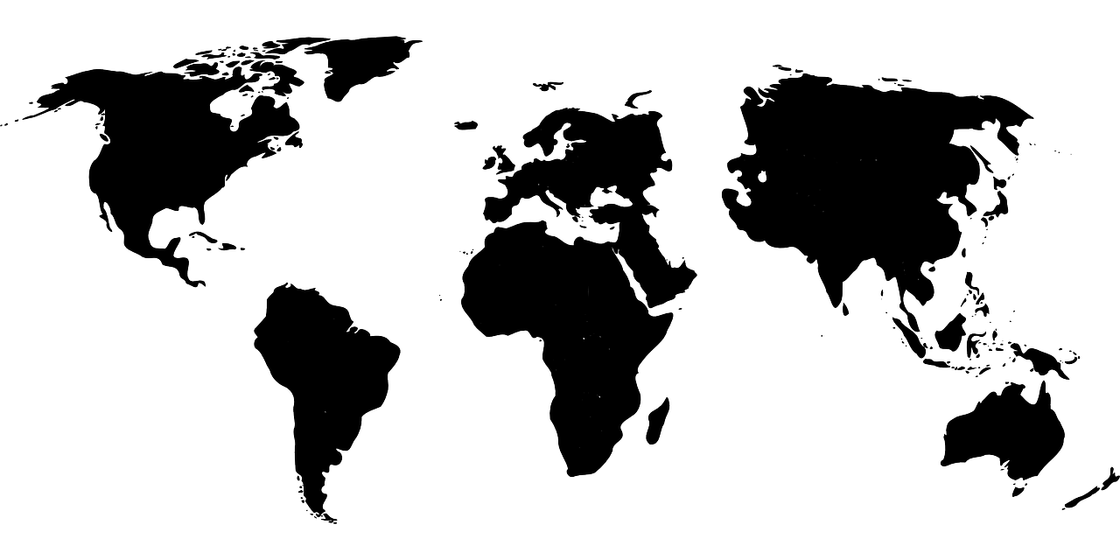
Navs omverdensanalyse
2026–2035
Samfunnstrender til 2035 og konsekvenser for Nav
Notes:
Navs omverdensanalyse tar for seg de viktigste samfunnstrendene som vil påvirke arbeids- og velferdsområdet til 2035, hvilke trender som er mest usikre og hvilke konsekvenser de kan få for Nav.

Slide 2
Innhold
Innledning og sammendrag
01
Innhold
Framtidshistorier
02
Nav-ansattes perspektiver
03
Demografi
04
Arbeidsmarked
05
Brukerforventninger
06
Digital teknologi
07
Økonomiske levekår
08
Helse
09
Politiske trender
10
Kompetansebehov i Nav
11
Hovedfunn og avslutning
12

Slide 3


Sammendrag

Slide 4
Hvorfor trenger Nav en omverdensanalyse?
#1
#2
Refleksjon og diskusjon om hvordan samfunns-trendene treffer
Grunnlag for treffsikre strategier og prioriteringer
Samfunnet endrer seg raskt og uforutsigbart. Analysen vurderer hvilke trender som er viktigst for Nav og hvilke som er mest usikre
Ansatte i Nav er hoved-målgruppe, men vi ønsker også å nå beslutningstakere og samarbeidspartnere

Slide 5
Fra framtidsvisjon til å levere endring
Sette retning
Omverdensanalyse
Virksomhets-
strategi
Strategiske prioriteringer (3 år)
Årlig budsjett og
mål- og disponeringsbrev
Levere endring
Omverdensanalysen
De viktigste samfunnstrendene
som vil påvirke arbeids-
og velferdsområdet fram til
2035 og konsekvenser
for Nav
Strategi
Framtidsbilde for Nav
(10 år) med fire strategiske ambisjoner
Strategiske prioriteringer
Beskriver hva Nav skal oppnå innen tre år. Følges opp gjennom målbare suksesskriterier
Årlig budsjett og
MD-brev
Årlige prioriteringer gjennom driftsbudsjettene og mål- og disponeringsbrev på ulike nivåer i etaten

Slide 6
Samfunnstrender og Nav mot 2035
Mangel på arbeidskraft, sterk vekst for hjelpemidler og pensjon
Økte krav til effektivisering og treffsikre tjenester
Politikk for bærekraftig velferd
Geopolitisk usikkerhet og proteksjonisme – må være
forberedt på brå endringer i migrasjon og arbeidsmarked
Sikkerhet og beredskap viktigere
2
1
Kunstig intelligens sentral rolle for arbeidsmarked og tjenesteutvikling
Kompetansegap – ufaglærte mest sårbare
Bedre balanse mellom digitale tjenester og personlig bistand
Bedre helse taler for færre med helseytelser, omstilling og psykiske plager kan trekke opp
Utvikling i innvandring/integrering viktigste faktor for sosiale tjenester
3
4
Notes:
Aldringen av befolkningen vil ha stor påvirkning på Nav. 3 av 4 ekstra innbyggere fram til 2035 vil komme i aldersgruppen 67 år og over. Behovet for hjelpemidler vil derfor øke, også fordi flere eldre bor hjemme lenger, og at flere kan trenge tilrettelegging for å delta i arbeidslivet. Vi forventer økende mangel på arbeidskraft, spesielt i helsevesenet. Vi venter videre mangel på faglært arbeidskraft i industri, bygg og anlegg og håndverk. I tillegg vil teknologisk utvikling og grønnere økonomi endre kompetansebehovet. Vi forventer at personer uten fullført videregående skole i økende grad vil være overrepresentert utenfor arbeidslivet. Det krever at Nav og samarbeidspartnerne dreier virkemidlene mot kompetanseutvikling og livslang læring.
Befolkningsveksten vil være størst i sentrale områder, mens vi forventer nedgang i befolkningen i yrkesaktiv alder i over halvparten av kommunene fram til 2035. Det gir store lokale forskjeller i tilgangen på arbeidskraft og utfordringer med å opprettholde gode offentlige tjenester i hele landet. En fortsatt utvikling i retning større Nav-kontor med sterkere fagmiljøer må kombineres med gode digitale tjenester. Brukerne av Nav forventer forutsigbar inntektssikring, tilpassede og sammenhengende tjenester og tett oppfølging med et langsiktig perspektiv. På den andre siden må vi lykkes med forenkling, automatisering og effektivisering. Det gir behov for en gjennomtenkt balanse mellom personlig bistand og digitalisering.
En ny verdensorden med stor usikkerhet i internasjonal handel og geopolitikk kan gi større svingninger og omstillinger i arbeidsmarkedet. Nav må ha fleksibilitet og kunne håndtere brå endringer og tilbakeslag, og være forberedt på risikoen for økt polarisering i samfunnet. Økte utgifter til forsvar og sikkerhet kan gi endringer i budsjettmessige prioriteringer. Det kommer i tillegg til utfordringen med at aldringen gir økende gap mellom offentlige utgifter og inntekter. Norge har likevel gode forutsetninger for å opprettholde velferden gjennom høy sysselsetting og solide offentlige finanser.
Økt behov for arbeidskraft gir gode muligheter for å inkludere flere av de som står utenfor arbeidslivet, der mange har sammensatte problemer. Mange flyktninger mangler språkkunnskaper eller andre grunnleggende ferdigheter. Tilpassede opplæringsformer kan få flere til å gjennomføre utdanning. Det er behov for å følge tett med på kompetansegapet i arbeidslivet, bedre samarbeid mellom Nav, helsevesenet, utdanningssektoren og kommunene, samt mer involvering av arbeidsgivere.
Vi forventer at kunstig intelligens (KI) vil ha en sentral rolle i digitaliseringen framover. Nye muligheter (og som allerede til dels er tatt i bruk) gjelder blant annet løsninger som kan lette arbeidshverdagen for ansatte, gi beslutningsstøtte i saksbehandling og ved vurdering av oppfølgingsbehov og som kan forbedre tjenester for rekruttering. KI kan også bidra til nye hjelpemidler og gi universell utforming et løft. KI-agenter, som utfører oppgaver på vegne av brukeren, har økt raskt i utbredelse og ventes å bli standard infrastruktur framover. For at ny teknologi skal gi mest mulig verdi for pengene vil det trolig bli diskusjoner om rettslige rammer, behovet for mer digitaliseringsvennlige regler og hvordan offentlig IT-utvikling skal styres og finansieres. Teknologi og den globale usikkerheten gir dessuten risikoer, blant annet for personvernbrudd, desinformasjon, cyberangrep og trygdesvindel. Nav må ha derfor ha kompetanse og kapasitet til å utvikle effektive og trygge digitale løsninger.

Slide 7

De viktigste endringene fra omverdensanalysen 2025–2035
Kunstig intelligens modnes som teknologi
  KI-agenter ventes å bli standard infrastruktur
  Ny forskning og nye scenarioer for hvordan KI kan påvirke arbeidsmarkedet
Brukerforventninger: Tydeligere på forventning om kortere ventetid og bedre informasjon underveis i saksbehandlingen
Oppdaterte tall/framskrivinger – men endrer i liten grad forventede utviklingstrekk framover
  Fortsatt sterk aldring, men i litt svakere takt enn tidligere antatt
  Ny historisk topp for helserelaterte trygdeytelser. Nedgang i selvrapporterte psykiske plager blant unge
  Økt realinntekt for de fleste grupper, men fortsatt høy gjeldsgrad og høyt rentenivå
  Fortsatt synkende skattevilje
Foto: Microsoft stockbilder
Notes:
De fleste trendene fra omverdensanalysen 2025-2035 står seg fremdeles godt. Presentasjonen er oppdatert med nye tall der det foreligger, men uten at det endrer hovedbildet på de fleste områdene.

Slide 8

De største usikkerhetene for Nav
Verdenssituasjonen: Krig/konflikt, handelshindre, tøffere prioriteringer
Konsekvenser av kunstig intelligens for arbeidsmarkedet og Nav
Nivå på og sammensetning av innvandringen
Utviklingen i psykiske plager/lidelser og konsekvenser for utenforskap
Foto: Unsplash

Slide 9
7 samfunnsområder i analysen
Politiske
trender
01 Demografi
02 Arbeidsmarkedet
03 Brukerforventninger
04 Digital teknologi
05 Økonomiske levekår
06 Helse
07 Politiske trender
Notes:
Omverdensanalysen består av disse sju samfunnsområdene.

Slide 10
Framtidshistorier
Notes:
Omverdensanalysen beskriver hovedsakelig de mest sannsynlige samfunnstrendene framover. Samtidig vet vi at usikkerheten er stor på mange områder, og Nav må derfor i strategier og planer ta høyde for at utviklingen kan bli annerledes enn forventet. I dette kapitlet presenterer vi seks framtidshistorier basert på to mulige utfall for tre sentrale usikkerheter som vi vurderer at kan få særlig høy betydning for Nav framover:
Utviklingen i levekår og utenforskap fra arbeid og utdanning
Utviklingen i innbyggernes forventninger til mer personlig oppfølging og persontilpassede tjenester
I hvilken grad offentlig sektor klarer å henge med på teknologiutviklingen
Framtidshistoriene er basert på spørreundersøkelsen blant Nav-ansatte, workshoper med prosjektdeltakerne og vurderingene av samfunnstrender og usikkerhet i kapitlene for de ulike samfunnsområdene.
I tillegg til disse framtidshistoriene har vi også laget spesifikke scenarioer for hvordan utfallet av den globale handelskrigen kan påvirke arbeidsmarkedet og hvordan den økonomiske utviklingen kan påvirke behovet for sosiale tjenester.

Slide 11
Utenforskap og levekår
Sysselsetting viktig for levekårene
Vi kan mislykkes hvis
Høy sysselsetting og god integrering gir gode levekår, og færre barn og unge vil oppleve dårlige oppvekstvilkår
Nav, helse- og utdanningssektoren, kommunene og arbeidsgiverne bidrar ved å samarbeide om integrering
Vi tilbyr tilpasset utdanning, livslang læring og individuelle oppfølgingsløp
Stramme offentlige budsjetter og begrenset kapasitet blir en hindring
Regional arbeidsledighet og liten mobilitet kan gi dårlige levekår, mistillit og polarisering
Notes:
2 alternative framtider som kan inntreffe:
Godt samarbeid på tvers gir resultater
I 2035 er utenforskapet redusert, og det har gitt flere muligheter til bedre levekår og deltakelse i samfunnet. Vi har lykkes med å aktivisere og integrere innvandrere og personer utenfor arbeidsstyrken og har dermed redusert mangelen på arbeidskraft. Færre utenfor arbeidsmarkedet bidrar også til å bedre situasjonen for mange barnefamilier, og til at færre opplever dårlige oppvekstsvilkår. Vi samarbeider godt med frivillige aktører for å unngå utenforskap og uverdige leveforhold.
Et suksesskriterium har vært godt samarbeid mellom Nav, utdanningssektoren, helsesektoren og arbeidsgiverne. Samarbeidet med kommunene er også viktig, særlig for å sørge for helhetlig oppfølging av familier og brukere med behov for kommunale tjenester. Kompetansegapet er redusert ved at det er utviklet utdanningsløp som er bedre tilpasset de som er mindre motivert for eller som av andre årsaker sliter med å gjennomføre teoretisk utdanning. Livslang læring har blitt en del av yrkeslivet, noe som bidrar til enklere omstilling i arbeidslivet, og at færre faller ut sent i yrkeskarrieren på grunn av utdatert kompetanse.
Tilbudet i høyskoler, universitet og yrkesfaglinjer i videregående skole er bedre tilpasset arbeidslivets behov. Noen får deler av utdanningen ute på arbeidsplassen eller som modulbasert opplæring. Nav følger opp brukere som trenger bistand med tiltak som er tilpasset den enkeltes behov og som kan hjelpe den enkelte inn i relevante jobber. Nav har en velutviklet verktøykasse, med utdannings- og opplæringstiltak, praksisplasser, lønnstilskudd, mentorbistand og hjelpemidler.
For en del er dårlig helse en utfordring for utdanning og arbeid. I 2035 er det gjort medisinske framskritt som gjør at flere sykdommer og lidelser kan behandles. Særlig har bedre behandling av lettere psykiske lidelser og plager redusert eller fjernet utfordringer som mange, særlig unge, har hatt med å delta i samfunnslivet, og dermed redusert utenforskapet. I tillegg kan flere være helt eller delvis i arbeid med de plagene og lidelsene de har fordi det har blitt enklere å kombinere arbeid med mottak av offentlige ytelser. Vi har også økt kompetansen rundt muligheter for tilrettelegging av arbeidssituasjonen.
Både lovgivning og styringssystemer er tilpasset for å støtte opp under god samhandling mellom Nav, utdanningssektoren, helsesektoren og kommunesektoren. På denne måten unngår vi at brukere ender som «kasteballer», samtidig som god samhandling bidrar til bedre ressursbruk. Arbeidsgiverne får bedre og mer målrettet bistand og tilgang til tjenester og tiltak som reduserer usikkerheten ved å ansette personer som i utgangspunktet har utfordringer.
Mislykket sosial og geografisk mobilitet gir mistillit og pessimisme
Samfunnet har ikke lykkes med å bedre integreringen i arbeids- og samfunnslivet, og utenforskapet øker. Flere opplever derfor dårlige levekår i 2035 og ser pessimistisk på sine framtidsutsikter. Dette omfatter også barn i familier der forsørgerne står utenfor arbeidslivet.
På grunn av konflikter, uro og økonomiske utfordringer i verden har det kommet mange innvandrere som man ikke har lykkes å tilføre språkkunnskap og andre ferdigheter som kreves i det norske arbeidsmarkedet. Det har dessuten vært store omstillinger i norsk næringsliv, uten at mobiliteten har endret seg tilsvarende. Høye bokostnader i pressområder og problemer med å selge boliger i fraflyttingsområder har låst fast en del i arbeidsledighet og utenforskap. Dette har bidratt til misnøye med og mistillit til offentlige ordninger og systemer, herunder Nav. Polariseringen har også økt, både mellom personer fra ulike sosiale lag og mellom personer med etnisk norsk og utenlandsk bakgrunn.
Denne negative utviklingen skyldes delvis undervurdering av omfanget av behovet for bistand, og hvor det vil inntreffe. Nav og andre relevante institusjoner som for eksempel kommuner og utdanningssektoren har derfor ikke hatt ressurser til å gi nødvendig hjelp og bistand. Nav har undervurdert behovet for å være til stede med veiledning og informasjon ved store omstillinger. Verken Nav eller utdanningssystemet har lykkes i å utvikle tiltak for å tilføre ledige og de utenfor arbeidsmarkedet den kompetansen som trengs. En del næringer som mangler arbeidskraft gjennomfører tiltak for intern opplæring, i egen regi eller i samarbeid med Nav. Men dette blir fragmentarisk. En presset kommuneøkonomi har bidratt til utilstrekkelig tilgang på relevante tjenester, for eksempel hjelp til å skaffe en relevant bolig, språkopplæring, fritidstilbud for barn og lignende. En del steder er det utilstrekkelig helsetilbud.
Mange får ikke den bistanden de har krav på. Offentlige tjenester, også fra Nav, er i stor grad digitale. Personer med lese- og skrivevansker eller manglende ferdigheter i norsk språk har problemer både med å orientere seg og å fremme sine krav. Dette har også bidratt til mindre nyskaping, særlig i områder i tilbakegang, siden arbeidsledige og gründere ikke er vel informert om muligheter til ulike former for hjelp og støtte til å opprette egen virksomhet. Frivillige organisasjoner gjør fortsatt mye feltarbeid og oppsøkende virksomhet, men har begrenset kapasitet. Både stramme offentlige budsjetter og mindre giverglede i befolkningen begrenser mulighetene til å bygge ut kapasiteten.

Slide 12
Brukermøter
Brukerne foretrekker digitale løsninger
Vi kan mislykkes hvis
De fleste foretrekker digitale tjenester og KI-støttede verktøy
Det er tydelige prioriteringer mellom standardløsninger og personlig bistand
Det er færre Nav-kontorer, men med bedre kompetanse
Høye forventninger og manglende prioritering mellom brukergrupper
Ineffektive tjenester og lange ventetider
Økt utenforskap og framvekst av private tilbud
Notes:
2 alternative framtider som kan inntreffe:
Gode standardløsninger, målrettet oppfølging
I 2035 foretrekker de fleste heldigitale offentlige tjenester.
Der innbyggerne tidligere ofte foretrakk personlig bistand fra en veileder, har deling av data og kunstig intelligens ført til at de digitale tjenestene har klart å erstatte mange av egenskapene fra menneskemøtene, som opplevelsen av trygghet, å bli møtt med forståelse og empati, og å få tjenester tilpasset den enkeltes situasjon og behov. Og ikke minst har tjenestene gitt rask og forutsigbar inntektssikring. Offentlig sektor har derfor valgt å tilby mange tjenester kun som et heldigitalt alternativ.
Digital tjenesteutvikling skjer nå i stor grad i fellesskap mellom offentlige etater, med felles finansiering, styring og infrastruktur. Tjenestene blir tilpasset brukernes ønsker og behov, men gjennom tydelige prioriteringer av hva som er de viktigste behovene og ut fra hva som gir størst nytte for pengene.
Nav har gått bort fra prinsippet om fritt kanalvalg for enkelte tjenester, men tilbyr fortsatt personlig hjelp til brukergrupper med spesielle utfordringer og for tjenester som ikke har vært hensiktsmessige å digitalisere fullt ut. For andre tjenester har det blitt etablert modeller med en kombinasjon av digitale tjenester og personlig bistand. Etterspørselen etter personlig bistand har blitt redusert, og veilederne har fått frigjort tid. De har også fått tilgang til KI-støttede verktøy som gir beslutningsstøtte og letter arbeidshverdagen. Veilederne har særskilt ekspertise om det offentlige tjenestetilbudet i stort og om det lokale arbeidsmarkedet, og samarbeider tett med andre offentlige etater og det lokale næringslivet. De som trenger det, blir fulgt opp tett og gjennom langsiktige planer for inkludering. Det har ført til at Nav lykkes stadig bedre i inkluderingsarbeidet, og at utenforskapet og mangelen på arbeidskraft har blitt redusert.
Nav har redusert antall Nav-kontorer til ett kontor i hver arbeidsmarkedsregion. Oppfølgingen av brukere og kontakten med arbeidsgivere skjer i stor grad gjennom videosamtaler og i økende grad også i metaverset eller på andre digitale møteplasser som over tid har blitt mer vanlig gjennom ny teknologi. Veilederne er fornøyde med å få en lettere arbeidshverdag med bedre muligheter til tett og langvarig oppfølging.
Overbelastet skreddersøm
I 2035 ønsker folk seg et velferdssamfunn som er raskt og enkelt tilgjengelig, forutsigbart og tilpasset den enkeltes behov og ønsker.
Staten og kommunene gikk sammen om å etablere felles servicesentre som gir veiledning og oppfølging og sørger for inntektssikring, og som bistår arbeidsgivere med deres behov. Her deltar blant annet Nav, kommunene, helsesektoren og utdanningssektoren. Sentrene tilbyr hjelp i ulike kanaler, som automatiserte tjenester og personlig bistand, etter hva som passer den enkelte. De ulike aktørene er fortsatt organisert hver for seg, men har delvis felles finansiering. Mange har ikke lenger noe forhold til Nav og de andre offentlige etatene som opererer i bakgrunnen.
Planen var at automatiserte tjenester skulle bli det foretrukne valget og frigjøre tid til bistand til de som trengte det mest. Offentlig sektor innførte derfor ansettelsesstopp for veiledere og trappet IT-utviklingen kraftig opp. Mange nye digitale tjenester har blitt utviklet, men mange brukere anser tjenestene som for standardiserte og upersonlige eller sliter med å få tilgang til eller å forstå tjenestene. Derfor har mange fremdeles behov for personlig bistand. At offentlig sektor ikke etablerte klare kriterier for å prioritere mellom brukergrupper, førte også til høyere etterspørsel etter personlig hjelp fra brukergrupper man antok vil foretrekke digitale tjenester. Nav og de andre offentlige aktørene undervurderte dessuten behovet for tillit og trygghet i en krevende situasjon og ønsket om tett og langsiktig oppfølging fra noen som kjenner deg. Utfordringer med datadeling og høyere ambisjonsnivå enn man klarte å levere på, skapte også utfordringer for den digitale tjenesteutviklingen.
Nav og de andre aktørene har derfor slitt med kapasiteten og tilgjengeligheten. Ventetiden på å få hjelp og oppfølging har økt, og det samme har saksbehandlingstidene for inntektssikring. Folk har mistet tilliten til Nav, og det har oppstått ulike private velferdstilbud som konkurrerer med offentlig sektor for de som har råd til det. Utenforskapet fra arbeidslivet og forskjellene i samfunnet har økt.

Slide 13
Nav i den digitale tidsalderen
Vi kan mislykkes hvis
Mangel på IKT-kompetanse og på digitaliseringsvennlige regler og finansierings-modeller
Utdaterte systemer i parallell med nye tjenester gir manglende datadeling og høye forvaltningskostnader
Lav tilfredshet og tillit i befolkningen
Offentlig sektor er ledende
Effektive og brukervennlige digitale tjenester
Trygg datadeling på tvers
KI brukes i veiledning og saksbehandling er automatisert
Notes:
2 alternative framtider som kan inntreffe:
Offentlig sektor i førersetet på digital utvikling
I 2035 er Norge et foregangsland innen digitalisering av offentlige tjenester. Offentlige tjenester er effektive, brukervennlige og tilpasset den enkeltes behov. Kunstig intelligens (KI) og avanserte digitale løsninger har forbedret kvaliteten og effektiviteten i tjenestene, og det er høy tillit og tilfredshet i befolkningen.
De siste ti årene har det vært en sterk politisk vilje til å investere i digitalisering og teknologi. Digitaliseringsvennlige regelverk har muliggjort datadeling på tvers av sektorer, og fleksible finansieringsordninger har gitt rom for innovative teknologiske løsninger. Samtidig har det blitt lagt stor vekt på å ivareta personvern og rettssikkerhet, noe som har bidratt til å til å bygge tillit blant innbyggerne.
I 2035 har Nav gjennomgått en betydelig transformasjon ved hjelp av digitalisering og KI. KI-assistert veiledning og personaliserte digitale selvbetjeningsløsninger har forbedret brukeropplevelsen og Navs tilgjengelighet. Generative modeller har gitt universell utforming et løft og har gjort Navs tjenester lettere å ta i bruk for brukere med ulike funksjonsnedsettelser. Digitale tolketjenester for både språktolking og for hørselshemmede har blitt integrert i de digitale flatene. Nav har også vært i front med å fremme innovative hjelpemidler, som har bidratt til å inkludere flere i arbeidslivet.
Automatisering av saksbehandlingen har frigjort tid for medarbeiderne, som nå bruker ressurser på å behandle de mer komplekse sakene. De som har behov for det får tett oppfølging gjennom fysiske møter, og informasjonsdelingen på tvers av sektorer gjør at innbyggere blir møtt med helhetlige løsninger tilpasset deres livssituasjon.
Digitaliseringen og effektiviseringen av offentlig sektor har bidratt til å opprettholde velferdsstatens bærekraft, og tilliten i befolkningen er høy.
Teknologisk etterslep i det offentlige
I 2035 er offentlige tjenester preget av ineffektivitet og lange ventetider. Befolkningens tillit er sviktende, og velferdsstaten er under press. Flere velferdsordninger leveres nå av andre aktører enn det offentlige, og det har vært en økning i bruk av private forsikringsordninger.
2025 var preget av optimisme og tro på at digitaliseringen av offentlig sektor skulle bidra til mer effektive tjenester med høyere kvalitet. De siste ti årene har derimot digitaliseringen gått så fort at det ikke har vært mulig for offentlig sektor å henge med. Mangelen på digitaliseringsvennlige finansieringsordninger og regelverk, og mangel på IKT-kompetanse, har ført til at det har blitt brukt mye penger på ineffektive løsninger som raskt har blitt utdatert. Politikere opplever økende press på å få mer ut av pengene som går til digitalisering, og må nå prioritere mellom sektorer.
Navs tjenester er nå preget av ineffektivitet, lange ventetider og hyppige systemfeil. Det er ustabilitet i kritiske tjenester, og mangelen på nødvendig kompetanse gjør det utfordrende å rette opp feil og drive digitaliseringsarbeidet videre. Det har vært særlige utfordringer med manglende datadeling internt i Nav og med andre offentlige aktører, og med å drifte utdaterte systemløsninger i kombinasjon med nye tjenester. Nav har vært nødt til å prioritere hardt, og i 2035 går det meste av Navs ressurser til inntektssikring. I forsøket med å holde tritt med teknologiutviklingen har det vært utfordrende å ivareta rettsprinsippene, noe som har ført til flere skandaler med personvern- og rettssikkerhetsbrudd. I sum har dette ført til en sviktende tillit til Nav i befolkningen.
Private aktører har i større grad klart å utnytte de mulighetene som den teknologiske utviklingen har gitt. For å unngå ventetiden i Nav, velger nå mange private velferdsordninger, og det er en stor økning i bruk av private forsikringsordninger. Norge står overfor et økende klasseskille hvor de som har råd til private løsninger får bedre tjenester, mens de som er avhengige av det offentlige sliter med ineffektive tilbud med lavere kvalitet.

Slide 14

Ansattes perspektiver
Trenger nytt bilde
Notes:
Aldring, digitalisering, KI og utenforskap viktigst for Nav-ansatte
Basert på en spørreundersøkelse gjennomført i 2024 finner vi at Nav-ansatte vurderer aldring av befolkningen, digitalisering, kunstig intelligens, flere med psykiske lidelser og flere unge i utenforskap som de viktigste utviklingstrekkene for Nav de neste ti årene. Sammenlignet med en tidligere undersøkelse fra 2022 er det flere enn før som peker på en aldrende befolkning, økt antall flyktninger, internasjonale konflikter og lavere tillit til offentlig sektor som sentrale utfordringer. Samtidig er det færre enn før som peker på grønt skifte/klimautfordringer, omstillingstakt i arbeidslivet og manglende kompetanse blant arbeidssøkere som viktige samfunnstrender.
Det er særlig viktig å ha oppmerksomhet om trender som de ansatte både anser som viktige og preget av høy usikkerhet, da slike trender kan være vanskelig å planlegge for. Blant disse finner vi kunstig intelligens, økende andel personer med psykiske lidelser, unge i utenforskap, høyere andel flyktninger, flere fattige og aldring av befolkningen. Internasjonale konflikter er en annen trend der ansatte vurderer usikkerheten som særlig høy, men der de anser viktigheten for Nav som noe lavere. Ansattes vurdering av usikkerhet kan både dreie seg om usikkerhet om hvordan trendene vil utvikle seg og hva konsekvensene for Nav vil bli. Aldring av befolkningen er i utgangspunktet en trend vi med ganske høy sikkerhet kan si hvordan vil utvikle seg. At ansatte peker på usikkerhet knyttet til aldring, må derfor tolkes som usikkerhet om de konkrete konsekvensene for Nav og egen arbeidssituasjon.
Navs omverdensanalyse har fått økt oppmerksomhet i organisasjonen de siste årene. Tilbakemeldingene tyder på at den oppleves som et nyttig verktøy for å forstå eksterne utviklingstrekk og betydningen for Navs arbeid framover. Drøyt 6 av 10 Nav-ansatte kjenner til analysen, og andelen har økt over tid. Blant de som kjenner til analysen, er det rundt 3 av 4 som mener den er nyttig, og en like høy andel som mener den påvirker Navs prioriteringer.

Slide 15
Samfunnstrendene som ifølge ansatte vil påvirke Nav de neste 10 årene

Slide 16
Hvor usikre mener ansatte at trendene er?
Notes:
Måling av usikkerhet:
Ulike måter å tolke spørsmålet :
Refleksjon over hvor vanskelig er det å forutsi hvordan en trend vil utvikle seg?
Refleksjon over usikkerhet rundt hvilke konsekvenser det vil ha dersom trenden utvikler seg negativt (positivt)?
→ Eller en kombinasjon av «begge».

Slide 17
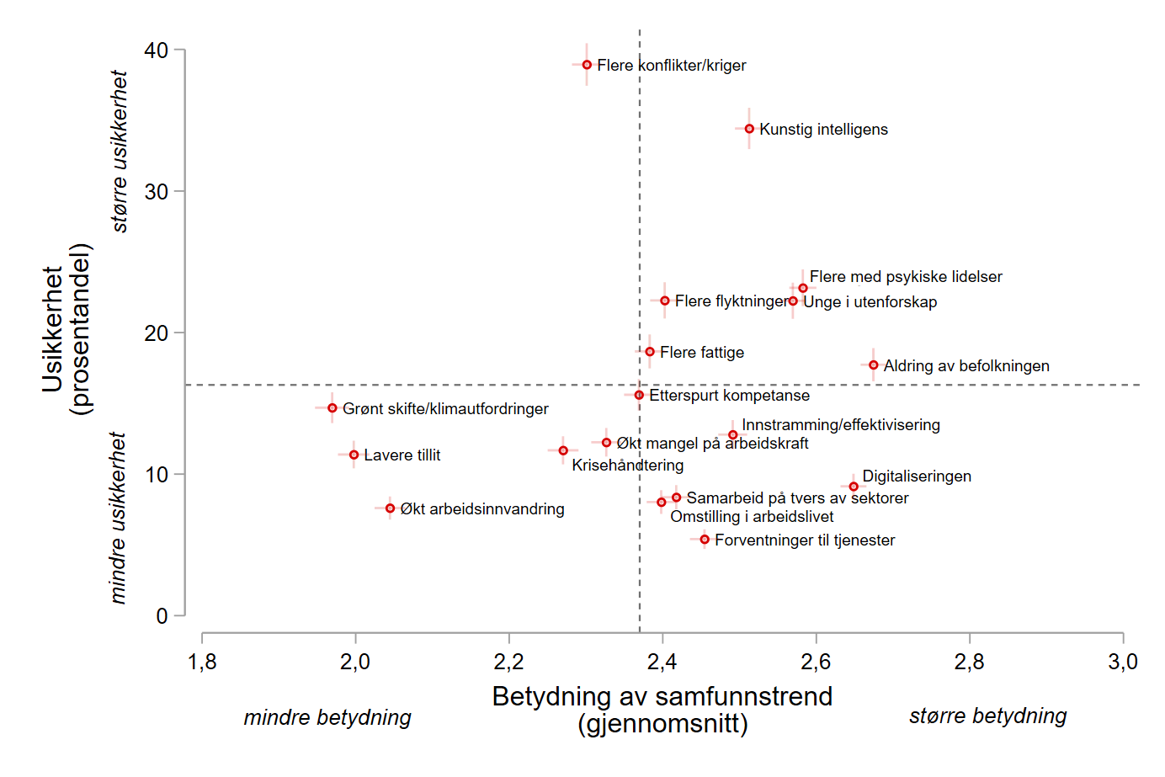
Hvilke samfunnstrender har både høy usikkerhet og stor betydning for Nav?
Høy usikkerhet og lav betydning
Høy usikkerhet og høy betydning
Lav usikkerhet og lav betydning
Lav usikkerhet og høy betydning
Notes:
Vi bruker survey dataene til å kartlegge hvilke samfunnstrender som er mest betydningsfulle for Nav og usikkerheten rundt dem for å få en pekepinn på hvilke trender ansatte mener er de viktigste å fokusere på de neste årene.
Bruker en Betydning-Usikkerhets-Matrise:
Usikkerhet: hvor usikker er utviklingen eller konsekvensen av trenden?
Betydning: hvor stor innvirkning antas det at trenden vil ha for Nav fremover?
Inspirert av «scenario planning» (Amer, Daim & Jatter, 2012)
Kan bidra med å gi en pekepinn på hvilke trender som er mest relevant å fokusere på de neste årene
I øvre høyre kvadrant er samfunnstrender som vurderes som viktige for Nav som helhet, og som samtidig preges av stor usikkerhet. Dette kan tenkes på som «kritiske områder» fordi de potensielt har stor innvirkning på Nav, men samtidig er vanskeligere å forutsi og planlegge for.
Øvre høyre kvadrant er samfunnstrender som har høy usikkerhet – men mindre betydning (et område som bør overvåkes nøye)
I nedre høyre kvadrant ligger samfunnstrender som anses å ha høy betydning, men som samtidig er preget av lav usikkerhet og dermed vurderes som «forutsigbare utfordringer». Dette er trender som Nav kan planlegge for på lengre sikt, da de er mer stabile og lettere å forholde seg til.
I nedre venstre kvadrant ligger samfunnstrender som ikke vurderes til å trenge noen umiddelbar handling/strategi på nåværende tidspunkt .

Slide 18
Ansattes kjennskap og vurdering av nytteverdi/påvirkning
44%
Notes:
Her ser vi noen andre spørsmål vi har stilt til ansatte i Nav. Det er for å undersøke i hvilken grad omverdensanalysen kommer til nytte og treffer behovet. Her ser vi til venstre hvor stor andel som sier at de kjenner til omverdensanalysen. Vi har gjennomført denne spørreundersøkelsen 4 ganger. I fjorårets undersøkelse ser vi at det var rundt 6 av 10 ansatte i Nav som sier at de kjenner til analysen. Folk har en travel hverdag i Nav, og de fleste har ikke tid til å følge med på rapporter som kommer. Da er vi fornøyd med at 6 av 10 tross alt kjenner til analysen.
I midten her ser vi hvor stor andel av de som kjenner til analysen, som mener den er nyttig for sitt arbeidssted. Her vi også gode tall, mer enn 7 av 10 mener at dette er en nyttig analyse (og vi har hatt gode tall her over tid)
Vi har også spurt ansatte om de mener analysen påvirker Navs prioriteringer. 3 av 4 ansatte mener at analysen påvirker prioriteringene våre. Det synes jeg også er bra tall, som viser at innsatsen vi legger ned her, kommer til nytte.

Slide 19

Demografi
Notes:
Aldring, sentralisering og usikker innvandring
Befolkningen i Norge har økt kraftig de siste tiårene. Samtidig har sammensetningen endret seg, på grunn av lavere dødelighet, færre fødte og høy innvandring. Framover er det ventet at befolkningsveksten avtar. Statistisk sentralbyrå forventer at folketallet i Norge vil stige til 5,9 millioner mennesker i 2035, men veksten skjer hovedsakelig blant de eldste. Fram mot 2035 vil antall personer i aldersgruppen 67 år og eldre øke med 24 prosent, mens andelen barn og unge blir redusert. 3 av 4 ekstra innbyggere fram mot 2035 vil komme i aldersgruppen 67 år og over.
For Nav innebærer dette flere alderspensjonister og økt etterspørsel etter hjelpemidler. Veksten i antall hjelpemiddelbrukere vil trolig gi de største utfordringene, da dette er et område som i dag krever betydelig personlig bistand. Her er det usikkerhet knyttet til hvordan økte forventninger, ny teknologi og bedre helse vil påvirke utviklingen. Et område som kan gi særlige kapasitetsutfordringer er det økte behovet for tilrettelegging av boliger for eldre. Økningen i antall alderspensjonister vil også medføre flere oppgaver for Nav, til tross for at pensjon er et område som i stor grad er automatisert og krever minimal oppfølging. Årsaken er at høy innvandring de siste tiårene er forventet å føre til en betydelig vekst i utenlandssaker, et område som foreløpig har lav grad av automatisering.
Befolkningsframskrivingene er usikre, og det er knyttet størst usikkerhet til framtidig innvandring. De fleste som innvandrer til Norge, er i yrkesaktiv alder. Aldringen treffer også innvandrere og framover forventer vi at eldre innvandrere vil utgjøre en stadig større del av befolkningen. Det er også forventet en lavere arbeidsdeltakelse og lavere utdanningsnivå blant eldre innvandrere enn blant norskfødte jevnaldrende. Motsatt vil lavere innvandring forsterke utfordringene i små kommuner, som i stor grad har vært avhengige av innvandring for å oppnå befolkningsvekst. Store endringer i innvandringen til Norge kan påvirke både arbeidsmarkedet og velferdstjenestene i mindre sentrale kommuner.
Aldringen av befolkningen bidrar også til å øke gapet mellom utgifter og inntekter på statsbudsjettet, noe som vil stille større krav til effektivisering i offentlig sektor. Samtidig kan vi få økte politiske forventninger om at Nav driver arbeidsrettet oppfølging av flere brukergrupper enn i dag, og at vi klarer å følge opp særskilte brukergrupper på en mer treffsikker måte. Det gjelder for eksempel uføretrygdede, mottakere av sosialhjelp og for å bidra til at eldre står lenger i arbeidslivet.

Slide 20
Befolkningen 2026 og 2035
3 av 4 ekstra innbyggere i aldersgruppen 67 år og oppover
+105 000
+206 000
-40 000
0-19 år
20-66 år
67 år og over
Kilde: Befolkningstall 1. januar 2026 og befolkningsframskrivingene hovedalternativet, juni 2026

Slide 21
Sterk vekst for pensjon og hjelpemidler
Årsgjennomsnitt for antall mottakere i 1000
Konsekvenser for Nav
Beskjedne konsekvenser for arbeidsbelastningen i stort – 3 av 4 Nav-ansatte jobber opp mot folk i yrkesaktiv alder
Flere brukere av hjelpemidler vil utfordre Nav
Gapet mellom utgifter og inntekter på statsbudsjettet blir større, noe som vil stille krav til effektivisering i offentlig sektor
Kan gi forventning om at Nav skal drive arbeidsrettet oppfølging av flere brukergrupper enn i dag – som alt annet likt vil kreve flere veiledere på Nav-kontorene
Notes:
Arbeidsrettet oppfølging av flere: Det pågår for eksempel en satsing nå der uføre under 30 år får tilbud om bistand fra Nav for å komme i jobb. Forsøkene med Ungdomsprogrammet og Et enklere Nav (aktivitetspenger) er andre eksempler.

Slide 22
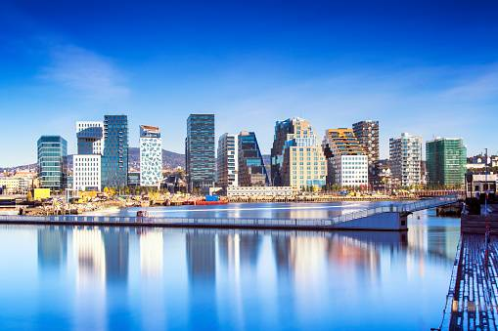
Mange kommuner treffes av to utfordringer:
Aldring og sentralisering
Færre i yrkesaktiv alder i over halvparten av kommunene i 2035
Færre barn og unge i 3 av 4 kommuner i 2035
SSB venter lavere nettoinnvandring, men usikkerheten er høy
Bilde: Wikipedia
Notes:
Tallene viser til endringen fra 2026 til 2035, og er basert på SSBs befolkningsframskrivinger fra 2026.

Slide 23

Arbeidsmarked

Slide 24

Arbeidsmarkedet mot 2035
Aldrende befolkning og mangel på arbeidskraft
Endringer i kompetansebehov som følge av teknologisk utvikling
Usikkerhet knyttet til internasjonale rammevilkår
Foto: Microsoft stockbilder
Notes:
Arbeidsmarkedet mot 2035:
En aldrende befolkning vil gi økt behov for helsetjenester, samtidig som veksten i den yrkesaktive befolkningen vil være begrenset. Det vil sannsynligvis gi en situasjon med mangel på arbeidskraft, særlig innen helse og omsorg.
Den teknologiske utviklingen, med kunstig intelligens og grønn omstilling i spissen, vil kunne bety store endringer i kompetansebehov og gi økt behov for omstilling.
Større handelshindringer, økt proteksjonisme, usikkerhet og økt konfliktnivå preger internasjonal økonomi. Det er negativt for en liten og åpen økonomi som den norske.

Slide 25
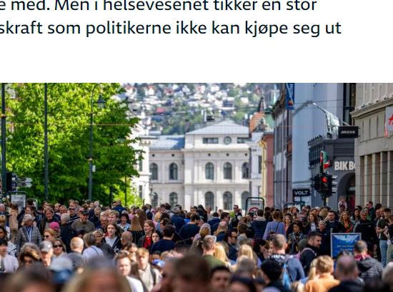
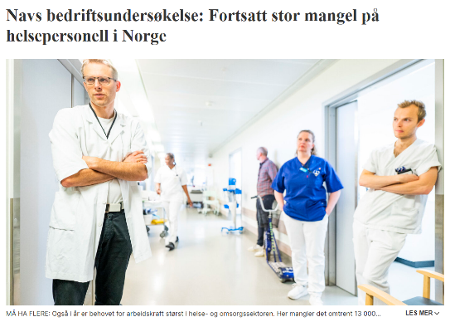
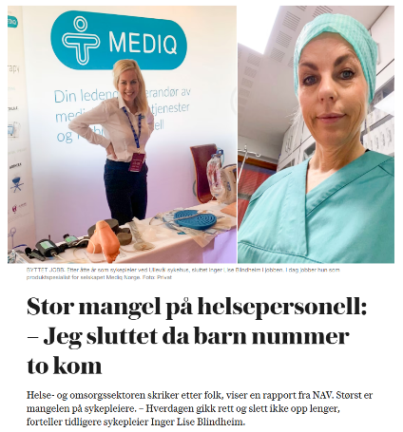
Aldring gir mangel på arbeidskraft
Svak utvikling i befolkningen i yrkesaktiv alder, men langt flere eldre
Stor og vedvarende mangel på helsepersonell
  2026: Mangel på ca. 7 000 personer
  SSB: Underdekning på 11 000 sykepleiere og 19 000 helsefagarbeidere i 2035
Mangler også personer med fagbrev innen industri, bygg og elektro
Muligheter for å inkludere flere av de som står utenfor arbeidslivet
Notes:
Aldring gir arbeidskraftsmangel:
De nye befolkningsframskrivingene til SSB antyder at om lag ¾ av befolkningsveksten i Norge fram mot 2035, vil komme blant de som er 67 år eller eldre. Samtidig ligger det an til svak vekst i befolkningen i yrkesaktiv alder. Det vil gi økt behov for helsetjenester, samtidig som tilgangen på ny arbeidskraft trolig blir knapp.
Årets bedriftsundersøkelse (2026) viser at det allerede er betydelig mangel på helsepersonell, med en estimert mangel på rundt 7 000 innen helse og omsorg. Nye framskrivinger fra SSB antyder at mangelen vil øke betydelig, og at det i 2035 vil være en underdekning på om lag 11 000 sykepleiere og 19 000 helsefagarbeidere.
Bedriftsundersøkelsen viser også at det fremdeles er mangel på personer med fagbrev innen f.eks. industrien, bygg og anlegg, og elektro.
Denne situasjonen vil gjøre det mulig, og kanskje nødvendig, å inkludere flere av de som står utenfor arbeidslivet i dag, for å dekke behovet for arbeidskraft. Men det vil kreve mye ressurser til omskolering og kompetanseheving.

Slide 26

Mange unge står utenfor arbeidslivet
SSB: 105 300 (10,1 %) unge utenfor i 2025
  En liten økning fra 2024
Nav: 110 000 unge (20–29 år) utenfor i 2025 (15,6 %)
  Nedgang fra 2024
  Kontrollert for ukrainske flyktninger er det laveste andel som er målt
Foto: Colourbox
Notes:
Mange unge står utenfor arbeidslivet
Nye foreløpige tall fra SSB viser at andelen unge som står utenfor arbeidslivet har økt litt fra 2024 til 2025, men økningen er marginal, når man sammenligner med de foreløpige tallene fra 2024.
Navs egne utenforskapstall, som følger litt andre definisjoner, viser at andelen unge utenfor har falt noe. Og kontrollerer man for ukrainske flyktninger etter 2022, er det den laveste andelen som er målt.
Den viktigste forskjellen mellom de to tallene er at SSB ser på unge i alderen 15-29 år, mens Nav sine tall bruker aldersgruppen 20-29 år, noe som gir ulikt antall og andeler. Det er også noen forskjeller i hvilke datakilder som brukes, prioriteringen av ulike statuser, og hvordan man definerer hvem som er «utenfor». Mer om dette her.

Slide 27
Aldri har en større andel unge deltatt i arbeidslivet
Arbeidsstyrken i prosent av befolkningen etter alder
Stor økning i andelen unge som deltar i arbeidsstyrken
  Sysselsettingen har økt samtidig, men ikke like mye
  Har gitt økning i AKU-ledigheten
Utviklingen drevet av unge som søker jobb ved siden av skole/studier
  Deltidsarbeid i lave stillingsprosenter
  Ønske om arbeidserfaring eller trang studentøkonomi
Notes:
Aldri har en større andel unge deltatt i arbeidslivet:
Samtidig har andelen unge som deltar i arbeidslivet økt mye de siste årene. Mens utviklingen for den øvrige befolkningen har stått omtrent stille, har andelen unge som enten er i jobb eller aktivt søker jobb økt med nesten 10 prosentpoeng sammenlignet med før pandemien.
Sysselsettingen har også økt, og er på rekordhøye nivåer, men i mindre grad enn arbeidsdeltakelsen. Det har ført til en økning i AKU-ledigheten (SSBs definisjon av arbeidsledighet, basert på en spørreundersøkelse).
Mye av utviklingen er drevet av unge som søker jobb ved siden av studier og skole. Typisk jobber disse deltid i ganske små stillingsprosenter. Det kan tyde på at flere er opptatt av å tilegne seg arbeidserfaring ved siden av studiene, som gjerne pekes på som en viktig faktor for å lykkes på arbeidsmarkedet, eller at stram studentøkonomi gjør at det i større grad er nødvendig å jobbe ved siden av studiene. Tall fra SSB tyder i på at andelen studenter med økonomiske vanskeligheter har økt de siste årene.

Slide 28

Kunstig intelligens (KI)
Mer enn halvparten (53%) av norske virksomheter har tatt i bruk KI
  Tegn på økende bruk
For tidlig til å se de helt store effektene på arbeidsmarkedet
  Effekt på enkeltoppgaver og yrker
  Lavere sysselsettingsvekst blant unge i KI-eksponerte yrker internasjonalt
Den samlede effekten på arbeidsmarkedet framover usikker:
  Europakommisjonen: Positiv totaleffekt av KI, men unge og lavt utdannede mer sårbare.
  Norge: Vil kunne påvirke mangelen på arbeidskraft, og føre til midlertidig økt arbeidsledighet, men vil trolig ikke hjelpe oss der vi trenger det mest
  Kostnadene knyttet til KI vil trolig også øke
  Usikkerhet knyttet til reguleringer fra myndighetene
Foto: Microsoft stockbilder
Notes:
Kunstig intelligens (KI):
Området der det kanskje har skjedd mest de siste årene er innen kunstig intelligens, eller KI. I årets bedriftsundersøkelse kartla vi for første gang bruken av KI blant norske virksomheter, og fant at mer enn halvparten av norske virksomheter har tatt i bruk KI til å utføre en eller flere arbeidsoppgaver. Ser vi på tilsvarende undersøkelser fra tidligere tyder dette på en klar økning i bruken, selv om dette ikke sier oss noe om hvor mye KI faktisk brukes i disse virksomhetene.
Det er forholdsvis få år siden kunstig intelligens for alvor gjorde sitt inntog, noe som gjør at det trolig er for tidlig til å se de helt store effektene i arbeidsmarkedet allerede i dag. KI vil påvirke hvordan vi utfører enkelte arbeidsoppgaver, og yrker som har en høy andel arbeidsoppgaver som effektivt kan utføres av KI, omtaler vi typisk som KI-eksponerte yrker. Forskningen har til nå identifisert store effektiviseringsgevinster knyttet til enkeltoppgaver, og til dels også enkeltyrker. Et funn som også går igjen i flere ulike land er at sysselsettingsveksten blant unge har vært svakere i KI-eksponerte yrker, både når man sammenligner med unge i andre yrker, og med mer erfarne medarbeidere i det samme yrket. Det kan tyde på at KI per i dag i stor grad er egnet til å utføre arbeidsoppgaver som normalt utføres av nyansatte med lite erfaring. Samtidig peker andre studier mot at dette slett ikke forklares av KI, men av økt bruk av hjemmekontor (at økt bruk av hjemmekontor fører til at virksomheter i mindre grad ansetter uerfarne medarbeidere). Studier på norske data har så langt ikke funnet de samme signifikante effektene, men blant annet Menon har funnet positiv samvariasjon mellom endringen i arbeidsledigheten og andelen arbeidsoppgaver som kan utføres av KI innad i yrker uten at man kan fastslå at det er KI som ligger bak.
Trolig vil mange yrker vi kjenner i dag få endret innhold som følge av KI, eller forsvinne helt, men historien viser at ny teknologi typisk skaper flere jobber enn de som forsvinner. Europakommisjonen har publisert en analyse som peker mot at KI og tilsvarende teknologisk utvikling vil ha en klar positiv nettoeffekt på sysselsettingen framover, men at det er særlig enkeltgrupper, som lavt utdannede og unge som er mest sårbare for de negative effektene. Høyt utdannede og erfarne medarbeidere vil i større grad være i stand til å bruke KI som et komplement til sin arbeidskraft, i stedet for å bli erstattet.
Her hjemme har blant annet SSB og Samfunnsøkonomisk analyse sett på potensielle effekter framover. Den samlede vurderingen er at KI vil kunne påvirke mangelen på arbeidskraft, og føre til noe økt arbeidsledighet, i hvert fall i perioder, på grunn av økt produktivitet og lavere behov for arbeidskraft innen vise næringer. Men det vil trolig i mindre grad kunne påvirke behovet for arbeidskraft der vi trenger det mest, i form av sykepleiere, helsefagarbeidere, og håndverksyrkene. I de mest optimistiske (eller pessimistiske, alt hvordan man ser det), scenariene går vi fra en situasjon med mangel på arbeidskraft til et klart overskudd på arbeidskraft, samlet sett.
Et annet moment er at kostnadene knyttet til bruken av KI trolig vil øke, noe som i større grad vil gjøre det til et kost-nytte-spørsmål, og som kan bremse veksten framover. Og ikke minst har vi sett den siste tiden at toppene i flere av de store KI-selskapene har tatt til orde for å bevisst bremse utviklingen av sikkerhetsårsaker.
Mange har også tatt til ordet for at retningslinjer og reguleringer knyttet til utviklingen av KI må innføres på et internasjonal nivå, for at utviklingen skal skje på en trygg måte. Landene som satser stort på å vinne KI-kappløpet vil trolig være forsiktige med å innføre for strenge nasjonale retningslinjer, siden dette kan svekke konkurransekraften sammenlignet med andre land som ikke innfører egne reguleringer.

Slide 29
Scenarioer for utviklingen innen kunstig intelligens
Aksjefall og svakere global vekst på kort sikt
Økende mangel på arbeidskraft på lang sikt
Enkelte utsatte yrker blir påvirket
Utfordring for Nav-kontorer å formidle arbeidskraft
Gode vilkår for arbeidsinkludering
Kraftig brems
Bruken av KI stagnerer
Få eller ingen produktivitetsgevinster
Reduserer mangelen på arbeidskraft i stort
Påvirker mange yrker, men ikke de praktiske
Ikke høy arbeidsledighet, men omstilling nødvendig
Utfordring å omstille arbeidskraft fra KI-rammede yrker til andre deler av arbeidslivet
Stabil utvikling
KI-bruken fortsetter å øke jevnt
Moderat økning i produktiviteten
«KI-revolusjon»
Kraftig økning i bruken av KI
«Fysisk» KI (roboter) blir mer vanlig
Store produktivitetsgevinster
Innføringen av KI rammer arbeidsmarkedet bredt, også fysiske yrker
Sterk vekst i økonomien, men høyere arbeidsledighet
Usikkerhet rundt behovet for omstilling
Notes:
Scenarioer for utvikling innen kunstig intelligens
På grunn av stor usikkerhet knyttet til selve teknologien, hvilke reguleringer som etter hvert vil komme fra myndighetene, og hvordan arbeidsmarkedet vil tilpasse seg økt bruk av KI, er det vanskelig å anslå den eksakte effekten som KI vil ha på arbeidsmarkedet. Derfor har vi satt opp tre «mulige» scenarier for hvordan utviklingen kan bli, og hvordan det kan treffe arbeidsmarkedet og Nav.
Scenario 1: Kraftig brems
Forutsetninger:
Bruken av KI stagnerer på rundt dagens nivå.
Kostnadene ved bruk av KI viser seg å være for store, økonomisk og/eller sikkerhetsmessig, sammenlignet med produktivitetsgevinstene vi får ut.
Konsekvenser:
På kort sikt vil vi få en nedgang i aksjer knyttet til KI og infrastrukturen rundt, som er priset høyt på grunn av forventninger om høy inntjening i framtiden. Det kan også medføre en nedgangskonjunktur globalt og ramme særlig norsk eksportrettet industri.
På lang sikt vil vi få en situasjon med stor mangel på arbeidskraft innen enkelte næringer, ettersom demografiutfordringene i liten grad blir motvirket av økt produktivitet som følge av KI.
Enkeltyrker, som vi allerede ser tendensen til i dag, vil få endret innhold, men for de fleste yrker vil KI gi begrenset effekt.
Navs respons:
Nedgangskonjunktur vil tilsi økt beredskap og økt saksmengde knyttet til nye dagpengemottakere på kort sikt
Mangelen på arbeidskraft i deler av arbeidslivet vil på sikt vil gi økt behov for tiltak knyttet mot kompetanseheving og omstilling, særlig for å dekke behovet innen helsevesenet
Økt fokus på arbeidsinkludering og å sørge for at flere av de som i dag står utenfor arbeidslivet får den rette kompetansen og hjelpen til å komme tilbake på arbeidsmarkedet for å kunne formidle nok kvalifisert arbeidskraft til næringslivet som etterspør det.
Scenario 2: Stabil utvikling
Forutsetninger:
Bruken av KI fortsetter å øke fra dagens nivå, slik vi har sett de siste årene, både i andelen virksomheter, men også hvor mye hver enkelt arbeidstaker benytter KI.
Bruken av KI øker produktivitetsveksten fra dagens lave nivå, noe som gir høyere vekst i økonomien og litt lavere behov for arbeidskraft.
Konsekvenser:
Økt produktivitet gir isolert sett lavere etterspørsel etter arbeidskraft og lavere mangel på arbeidskraft samlet sett.
Påvirker innholdet i et bredt spekter av yrker, men i mindre grad de praktisk rettede yrkene. Effektene vil variere fra yrke til yrke, og mellom ulike grupper. Mange yrker vil få endret innhold, og de hardest rammede vil også kunne forsvinne slik vi kjenner de i dag. Kan føre til færre typiske juniorstillinger siden KI vil kunne utføre disse oppgavene mest effektivt. Kan også føre til overskudd av arbeidskraft med høyere utdanning i typiske kontoryrker, noe som gjør at denne gruppen trolig vil overta arbeidsoppgaver som i dag utføres av de uten formell utdanning. Kan skape ekstra utfordringer for utsatte grupper, og særlig for de unge, og de uten fullført videregående utdanning.
Arbeidsledigheten vil ikke være vedvarende høy, men man vil ha et behov for å omstille deler av arbeidsstyrken fra de yrkene som blir hardest rammet av KI og over til andre deler av arbeidslivet der behovet for arbeidskraft er stort.
Navs respons:
Ingen umiddelbare tiltak, men kan oppleve periodevise økninger i antallet nye dagpengemottakere. Kapasiteten bør kunne skaleres opp på kort varsel i tilfelle man opplever stor økning i nye arbeidssøkere som følge av KI og andre deler av omstillingen.
Omskolering og kompetanseheving av arbeidssøkere rammet av KI kan måtte prioriteres i perioder.
Man bør ha ekstra fokus på de gruppene som rammes hardest av KI-omstillingen, som trolig blir unge som ikke har kommet inn i arbeidslivet, og personer med lav eller ingen formell kompetanse.
Scenario 3: «KI-revolusjon»
Forutsetninger:
Vi får en stor økning i bruken av KI, både i andelen virksomheter, men også hvor mye hver enkelt medarbeider bruker KI.
Utbredelsen av «fysisk-KI», i form av roboter og humanoider, blir også mye større. Disse kan også i større grad erstatte arbeidsoppgaver som er mer fysisk krevende.
Vi klarer å realisere store produktivitetsgevinster, i det øvre sjiktet av hva eksperter har spådd, noe som gjør at vi får langt lavere behov for arbeidskraft for å produsere en viss mengde varer og tjenester.
Konsekvenser:
Den store økningen i bruken av KI, og økt produktivitet, vil kunne få store konsekvenser for arbeidsmarkedet. Fra en situasjon med mangel på arbeidskraft vil vi trolig tilbudet kunne overgå etterspørselen. Arbeidsmarkedet vil rammes mye bredere, og vil kunne bidra til å dekke inn mangelen på arbeidskraft også innen helsevesenet og innen håndverksyrker, samtidig som det blir et overskudd av arbeidskraft generelt sett.
Som følge av store produktivitetsøkninger vil vi få sterk vekst i økonomien, men samtidig kan man få høyere arbeidsledighet, i hvert fall i perioder. Det er vanskelig å anslå hvordan samfunnet vil tilpasse seg i en slik situasjon. En mulighet er at man justerer seg ved at hver enkelt jobber færre timer eller dager i uken, slik at tilbudet tilpasser seg etterspørselen. Nye jobber og yrker vil også oppstå, og produksjonen og etterspørselen i økonomien vil kunne øke, men trolig ikke nok til å kompensere for de delene av arbeidsmarkedet som opplever lavere etterspørsel eller bortfall av yrker.
Lavere etterspørsel etter arbeidskraft gir usikkerhet rundt behovet for omstilling av arbeidsstyrken.
Navs respons:
Nav må være forberedt på en stor økning i antall nye dagpengemottakere som følge av lavere etterspørsel etter arbeidskraft og økt arbeidsledighet. Det kan også etter hvert bli økt trykk på andre typer av inntektssikringsordninger.
Overskudd av arbeidskraft vil kunne gjøre det mer krevende å inkludere utsatte grupper på arbeidsmarkedet, og man vil måtte bruke større andel av ressursene på å bistå disse gruppene. Det gjelder blant annet de unge, som opplever en vanskeligere inngang til arbeidslivet, og de uten fullført videregående utdanning og lav formell kompetanse.

Slide 30
Grønn omstilling
Investeringer på norsk sokkel. Millioner NOK
Fallende investeringer gir lavere sysselsetting i olje- og gassnæringen
  Kan gi regionale utslag
  Satsing på omstilling viktig
Satsingen på nye grønne næringer som hydrogen, batterier, havvind og karbonfangst og lagring (CCS)
  Blandede resultater så langt
  Utfordringer knyttet til lønnsomhet, internasjonal konkurranse, tilgang til kraft og nettkapasitet, og arealkonflikter
Kilde: Sokkeldirektoratet (2026)
Notes:
Grønn omstilling:
Grønn omstilling er også ventet å påvirke norsk økonomi og arbeidsmarkedet framover. Investeringene innen olje- og gassnæringen er ventet å falle fra inneværende år, og vi ser allerede at arbeidsmarkedet i Rogaland har utviklet seg noe svakere enn resten av landet det siste året. På sikt kan dette skape regionale utfordringer for Nav-kontorene. Vi vet at fra oljekrisen i 2014 at den geografiske mobiliteten typisk er ganske lav, så satsning på lokal omstilling blir viktig.
En rekke nye satsninger på næringer som hydrogen, batterier, havvind og karbonfangst og lagring er ventet å kunne skape mange nye framtidsrettede arbeidsplasser, og til dels absorbere noe av arbeidskraften fra oljenæringen, ettersom en del av kompetansen fra oljenæringen trolig kan brukes inn mot f.eks. havvind. Resultatene har imidlertid vært blandede, og mange av satsningene har blitt utsatt, nedskalert, gått konkurs eller blitt avlyst. Særlig gjelder dette innen produksjon av batterier, men også havvind ligger bakpå sammenlignet med de opprinnelige ambisjonene.
Mye av utfordringen ligger i å få til lønnsom drift uten store statlige subsidier, som følge av høye kostander og sterk konkurranse internasjonalt. Tilgang til nok kraft og nettkapasitet er et økende problem, i tillegg til lokale natur- og arealkonflikter.

Slide 31

Internasjonal økonomi preget av usikkerhet
Vedvarende tollbarrierer og langvarig handelskonflikt
  Negativt for norsk eksport
  Mer regionalt samarbeid og alternative handelspartnere
Økt konfliktnivå i Midtøsten
  Økte energi- og råvarepriser
  Negativt for økonomisk vekst
  Langvarig konflikt kan få store konsekvenser
Foto: Microsoft stockbilder
Notes:
Internasjonal økonomi preget av usikkerhet:
Situasjonen i internasjonal økonomi har på mange måter forverret seg det siste året. Handelskonflikten mellom USA og store deler av verden lever i beste velgående. Selv om det har vært mye fram og tilbake, har det samlede nivået på tollene fra amerikansk side vært nokså likt siden våren 2025, men ligger litt lavere i dag. Selv om USA ikke er vår viktigste handelspartner rammer det fremdeles enkeltvirksomheter og næringer, og kan også føre til mindre handel og svakere vekst i verdensøkonomien, noe som også kan ramme Norge indirekte. Samtidig ser man antydning til tettere samarbeid i Europa, og at mange av landene som er rammet av de nye tollsatsene søker nye og tettere samarbeid med andre land. Det kan gi nye muligheter og markeder for norske virksomheter. De økonomiske konsekvensene ser ut til å være relativt begrensede for norsk del akkurat nå, men en videre eskalering kan endre dette.
Situasjonen i Midtøsten skaper også økt usikkerhet for verdensøkonomien, og særlig krigføringen mellom USA og Iran. Angrepene fra begge sider og sterkt begrenset eksportkapasitet gjennom Hormuzsundet har ført til økte priser på olje og gass, en rekke materialer og råvarer, og ikke minst økte fraktkostnader. Dette gir risiko for nye runder med inflasjonsimpulser, økte renter, og svakere vekst internasjonalt, og her i Norge. Jo mer langvarig konflikten blir, jo større og mer langvarige vil også de økonomiske konsekvensene bli. Blant annet IMF har tidligere i år publisert scenarier som indikerer muligheten for en global resesjon dersom forstyrrelsene blir langvarige.

Slide 32
Scenarioer for utfallet av den globale handelskrigen
Retur til status quo
Forhandlinger lykkes i stor grad, konflikten dempes
Tollnivået etter hvert tilbake mot utgangspunktene
Handel tilnærmet som før 2025
Små effekter på verdensøkonomien
Ingen ekstraordinære tiltak i Nav, men må kunne reagere raskt ved behov
Vedvarende tollbarrierer
Varslede tollnivåer opprettholdes,
men uten videre eskalering
Begrenset nedgang i eksport, lavere investeringer og vekst
Ledighet lite påvirket, men omstilling mellom næringer
Økt innsats på omstillingstiltak, noe økt behov for inntektssikring
Eskalerende handelskrig og global resesjon
Økonomisk usikkerhet rammer både løpende drift og investering
Tilliten undergraves
Negativ spiral: Lavere vekst, fall i oljepris, økning i konkurser
Økt ledighet i eksportavhengige fylker
Må styrke kapasiteten i saksbehandling og oppfølging
Økt behov for krisehåndtering
Notes:
Scenario 1: Retur til status quo
Forutsetninger:
USA og andre aktører lykkes i stor grad med forhandlinger, og tilliten til det globale handelssystemet gjenopprettes.
Tollnivået reduseres etter hvert tilbake mot utgangspunktene, og konflikten dempes.
Konsekvenser:
Internasjonal handel flyter tilnærmet som før.
Uroen i finansmarkedene blir kortvarig og situasjonen normaliseres raskt, slik at effektene på verdensøkonomien blir små.
Enkelte eksportbedrifter med eksponering mot USA og svak økonomi kan rammes, men systemiske effekter uteblir.
Navs respons:
Ingen ekstraordinære tiltak nødvendige.
Økt svarberedskap og tett dialog med næringslivet for å kunne reagere raskt ved behov.
Scenario 2: Vedvarende tollbarrierer, uten videre eskalering
Forutsetninger:
De varslede tollnivåene opprettholdes over tid.
Forhandlinger om reduksjon av tollsatser fører ikke fram i noen stor utstrekning, men det skjer ingen vesentlig eskalering fra noen av de store aktørene.
Konsekvenser:
Begrenset nedgang i eksporten, særlig innen fisk og utvalgte industrivarer.
Økt usikkerhet, mindre tillit og mer volatilitet i finansmarkedene, som kan dempe investeringslysten. Dette kan dra ned veksten noe på sikt.
Regionale handelsmønstre kan etter hvert påvirkes. Norske bedrifter kan påvirkes både positivt og negativt.
Arbeidsledigheten blir lite påvirket, men enkelte eksportbedrifter opplever redusert ordreinngang. Veksten i sysselsettingen kan reduseres noe etter hvert, og det kan bli noe økt omstilling mellom næringer.
Økt etterspørsel etter informasjon og veiledning, men begrenset økning i behovet for dagpenger og annen inntektssikring fra Nav.
Navs respons:
Økt innsats på omstillingstiltak og veiledning rettet mot berørte bedrifter for opp- eller nedskalering av de som blir arbeidsledige.
Det blir behov for en begrenset kapasitetsøkning på saksbehandling og oppfølging av mottakere av dagpenger og andre inntektssikringsytelser, og noe økt innsats på kompetanseheving og dialog med næringslivet.
Scenario 3: Eskalerende handelskrig og global resesjon
Forutsetninger:
Tollbarrierene utvides, og toneangivende land svarer med omfattende mottiltak.
Den økonomiske usikkerheten sprer seg til finansmarkedene og skaper likviditetsutfordringer som kan ramme både løpende drift og investeringer.
Tilliten til et stabilt handelssystem undergraves.
Konsekvenser:
Direkte: Nedgang i eksport til land hvor Norge møter store handelshindre, særlig innen industri og sjømat.
Indirekte: Frykt og usikkerhet skaper en negativ spiral i internasjonale markeder, med redusert etterspørsel og lavere global vekst.
Fall i oljeprisen.
Ordrebortfall skaper likviditetsutfordringer for bedrifter. Flere bedrifter går konkurs, og risikoen for internasjonal resesjon øker.
Økning i arbeidsledigheten i eksportavhengige fylker som Møre og Romsdal, Nordland og Vestland.
Midlertidig ansatte og unge med kort ansiennitet rammes først.
Navs respons:
Økt etterspørsel etter permitteringer, dagpenger og bedriftsrettede tiltak som lønnstilskudd og opplæring.
Midlertidig styrking av saksbehandlingskapasiteten.
Samarbeid med rammede bedrifter for å sikre rask hjelp til permitterte og oppsagte arbeidstakere.
Økt behov for krisehåndtering og koordinering på tvers av sektorer.

Slide 33

Økende utenforskap blant ufaglærte
Andel 20–66 år i utenforskap, etter utdanningsnivå
(utenfor arbeid, utdanning, tiltak)
Kilde: SSB
Foto: Colourbox
Notes:
Økende utenforskap blant ufaglærte:
40 prosent av personer i alderen 20-66 år som har grunnskole som høyeste fullførte utdanningsnivå står utenfor (arbeid, utdanning og tiltak). Det er en økning på 5 prosentpoeng fra 2015
De med fullført videregående og høyere utdanning havner i mye mindre grad utenfor arbeidsstyrken
Det vil bli økende mangel på personer med fagbrev framover, både innenfor helsesektoren og blant ulike typer av håndverkere
Stadig flere som fullfører videregående, men fremdeles en stor andel innen yrkesfag som ikke fullfører påbegynt utdanningsløp
Automatisering og teknologisk utvikling (som f.eks. KI) kan gjøre situasjonen enda mer krevende for de som ikke har fullført videregående utdanning
Satsning på utdanning eller videreutdanning som arbeidsmarkedstiltak kan bli viktig

Slide 34

Satsing på kompetanse
Endrede kompetansebehov og ny teknologi kan gi økt omstillingsbehov
Dreie virkemiddelbruk mot livslang læring og kompetanseutvikling
Bidra til å veilede mot utdanninger og yrker med gode framtidsmuligheter
Bedre samarbeid mellom Nav, utdanningssektoren og arbeidsgivere
Foto: Pixabay
Notes:
Satsning på kompetanse:
Endrede kompetansebehov og ny teknologi kan gi økt og mer hyppig omstillingsbehov framover. Vi vil trolig stå i en situasjon der vi har stort behov for arbeidskraft, men der mange vil sitte på feil kompetanse i forhold til det som etterspørres.
Det vil trolig bli nødvendig å dreie virkemiddelbruken mer mot kompetansehevende tiltak og mer bruk av opplæringstiltak. Bruk av målrettede kompetansehevende tiltak rettet mot nye yrker og næringer kan også bli aktuelt.
Nav kan få en viktig rolle med å bidra til at både de unge som velger utdanning i dag, og de som søker arbeidsrettet bistand, søker seg mot yrker og utdanninger med gode framtidsmuligheter.
Godt samarbeid med utdanningssektoren og arbeidsgivere vil bli avgjørende, for å kunne bidra til arbeidsinkludering og kompetanseheving.

Slide 35

Brukerforventninger
Foto: Pixabay
Notes:
Enklere og sammenhengende tjenester, langsiktig oppfølging
Mange vil tenke på digitalisering og teknologiske framskritt når man snakker om brukerforventninger fram mot 2035. Det er likevel de mellommenneskelige forventningene til Nav som er mest framtredende, både i brukerundersøkelser, ulike innsiktsarbeider og samtaler med brukerrepresentanter. Dette handler særlig om at mange brukere ønsker å møte et menneske og bli møtt med respekt og tillit. Forventningene dreier seg i stor grad om enklere, mer persontilpassede og sammenhengende tjenester – der mennesket står i sentrum – både i Nav og på tvers av det offentlige. Teknologi kan bidra til å møte noen forventninger i framtiden, eller i det minste forenkle prosesser. En utfordring er å finne den rette balansen. På den ene siden må Nav innfri forventninger om tilpassede tjenester og tett oppfølging til de som trenger det. På den andre siden må vi lykkes med forenkling, automatisering og effektivisering. Disse er ikke nødvendigvis motsetninger: Hvis Nav klarer å se den enkelte på et tidlig stadium, kan det være mer effektivt på lengre sikt. En forutsetning for dette er at Nav-ansatte får mulighet til å jobbe langsiktig.
Den ventede mangelen på arbeidskraft framover gjør inkludering i arbeidslivet enda viktigere. Nav som pådriver for mer målrettet inkludering i arbeidslivet blir derfor nevnt som en tydelig forventning fra både representanter for arbeidsgivere og personbrukere. Forventningen om et mer inkluderende arbeidsliv kommer til syne i samtale med arbeidsgivere, som uttrykker bekymring for manglende kvalifisert arbeidskraft. De peker spesielt på mangel på kvalifisert arbeidskraft i distriktene som en utfordring og en bekymring de ser allerede i dag. En felles forventning fra både arbeidsgivere og personbrukere er at Nav tenker mer langsiktig i oppfølging til jobb for å kvalifisere flere og for å møte behovene i arbeidslivet.

Slide 36

Teknologisk utvikling påvirker forventningene
Barrierer og muligheter
  Ny teknologi kan inkludere flere
  Digitalt utenforskap og større skille mellom digitale og mer sårbare brukere
  Ikke alle tjenester er digitale
Digitalt generasjonsskifte?
  Nye generasjoner er «digitalt innfødte»
  Også unge kan havne utenfor
Bilde: ChatGPT
Notes:
Barrierer og muligheter:
Ny teknologi kan inkludere flere, og det er sannsynlig at digitale og analoge tjenester vil fungere sammen, i hybride løsninger og med et mangfold av kanaler/kontaktpunkter. Mange digitale brukere er fornøyde og opplever Nav som effektivt, og en stadig større del av befolkningen er digitalt kompetente.
Det skapes også nye barrierer i møte med det digitale. Mer sårbare brukere ønsker menneskelig kontakt, og opplever digitale løsninger som belastende. Dette gjelder gjerne de som har dårligere digital og byråkratisk kompetanse, og ofte med ytelser/tjenester på tvers. De forventer å møte et menneske. Digital kontakt og løsninger krever mer skriftlighet enn tidligere. Dette gir brukerne en større del av arbeidsmengden og belastningen, for eksempel i å selv finne informasjon og forstå regelverk. Dette rammer brukerne skjevt.
Graden av digitalisering og automatisering er ulik mellom ulike ytelser og tjenester. For eksempel har mange statlige ytelser kommet langt, men ikke kommunale.
Digitalt generasjonsskifte: En generasjon som formes av å være «digitalt innfødte», påvirker deres bruksmønster. Men også hvordan de ser på seg selv og verden, og deres forventinger til Nav og omverden. Samtidig kan også unge havne utenfor, selv om de ellers er vant til en digital verden. Digital informasjon, kontakt og selvbetjening kan legge en større byrde på brukerne, og det kan også ramme unge som ikke er de mest ressurssterke.

Slide 37

Forventninger fra personbrukere
Det grunnleggende må komme først
Kortere ventetid og bedre informasjon underveis
Forventning om menneskemøter
  Samspill med digitale tjenester kan inkludere flere, men også skape nye barrierer
Persontilpassede tjenester
Medvirkning og innflytelse
Todelt: Mange klarer seg uten hjelp
Foto: Microsoft stockbilder
Notes:
Grunnleggende behov som inntektssikring og bolig må være plass for at man skal kunne skaffe seg jobb, komme i aktivitet eller bli frisk. Dette er et funn på tvers gjennom mange år.
Mindre venting: Brukerne forventer kortere ventetid, og mer informasjon om status i saken sin mens de venter. Mange opplever at ventetiden i seg selv blir en ekstra belastning som forverrer sykdom, økonomiske problemer og psykisk helse
Forventning om menneskemøter:
Forventing om å bli møtt med tillit og respekt, bli sett som et helt menneske og at tjenester tar utgangspunkt i ens livssituasjon
Å møte eller snakke med et menneske viser seg viktig i starten av møtet med Nav, men også i oppfølging. Brukerundersøkelsene viser at flere enn de som har hatt det ønsker menneskelig kontakt, og færre enn de som har gjort det ønsker digital selvbetjening. Selv om teknologien utvikler seg, er det usikkert i hvilken grad KI vil bli foretrukket fremfor menneskelig kontakt i møte med Nav. Det vil fortsatt være behov for sosialfaglig og relasjonell kompetanse, og for rammer, organisering og systemstøtte som støtter opp om å følge opp mennesker med utgangspunkt i deres livssituasjon på en god og treffsikker måte.
Persontilpassede tjenester: Bedre og mer tilgjengelige tjenester i samfunnet øker forventningene i møte med Nav og det offentlige. Det meste blir enklere og mer tilpasset våre behov. Forventer et Nav som er mer tilpasset den enkelte, både i tjenester og oppfølging. Dette gjelder særlig de med sammensatte eller uvanlige situasjoner. «Forventning om å bli sett som enkeltperson, ikke bare møtt av regelverk»
Medvirkning og innflytelse: Et Nav som tilrettelegger for at alle kan medvirke, både i utvikling og i møtet med Nav. For eksempel tilpasse møtet til et språk den enkelte forstår. Mange opplever liten grad av innflytelse på hvordan de får oppfølging fra Nav.
Todelt: Mange brukere er digitale, klarer seg uten hjelp og forventer først og fremst enkle og effektive digitale løsninger

Slide 38
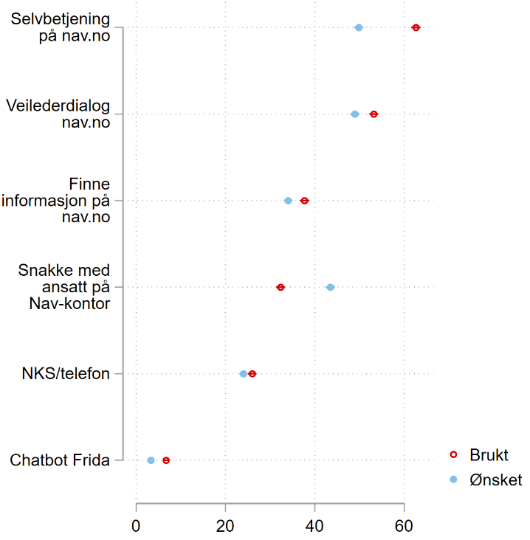
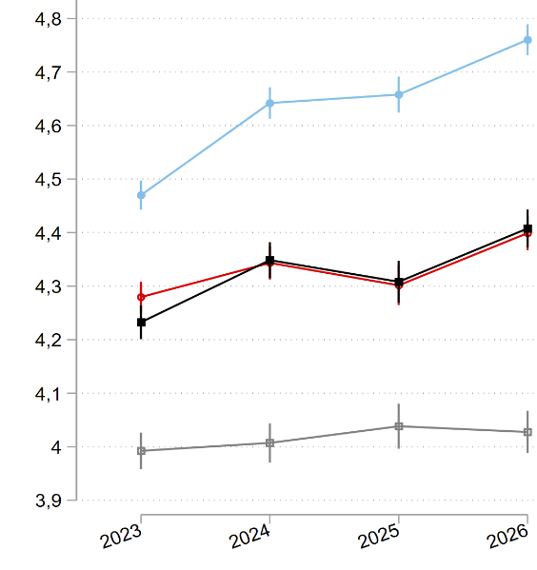
Mindre venting, mer menneskelig kontakt
Mange ønsker menneskelig kontakt
Venting er klart verst i søknadsprosessen
Fylle ut, sende inn
Etter: Forstå vedtak og regler
Før: Forstå informasjon
Ventetid
Skala 1-6, gjennomsnitt
Prosentandeler
Kilde: Navs personbrukerundersøkelse 2026 (foreløpig ikke publisert)
Notes:
Figuren til venstre viser gjennomsnitt på en skala fra 1 til 6 (der 6 er best) for ulike steg i søknadsprosessen. Hvert steg er satt sammen av to ulike variabler.
Figuren til høyre viser prosentandelen som har brukt ulike kanaler fra Nav de siste seks månedene, og andelen som foretrekker å bruke de ulike kanalene.

Slide 39

Arbeidsgivernes forventninger
Et raskere og enklere Nav
Tilrettelegger for inkludering
  Et Nav som kjenner det lokale næringslivet og tenker langsiktig for å kvalifisere til behovene
Viser muligheter, er fleksible og forebygger sykefravær
Foto: Pixabay
Notes:
Raskere og enklere: Arbeidsgivere forventer
et raskere Nav: Få penger fortere, få dialogmøter fortere, få arbeidskraft fortere
et enklere Nav: Må bli lettere å finne dokumenter og informasjon
Tilrettelegger for inkludering: Arbeidsgivere forventer et Nav som tar kontakt og viser muligheter, og tilrettelegger for å kunne inkludere flere. Muligheter for å rekruttere flere, for eksempel de som får uføretrygd. Forventer et Nav som kjenner det lokale næringslivet og tenker langsiktig for å kvalifisere til behovene.
Sykefravær: Arbeidsgivere forventer et Nav som viser mulighetene som ligger i Nav, og bidrar for å forebygge sykefravær. Ofte er det arbeidsgiver trenger dialogmøter og utbetaling av penger. Sykepengeløpet er veldig satt mtp. uker, og arbeidsgivere ønsker mulighet for dialogmøter før og/eller utenfor dette systemet (og vet ikke at de kan få det hvis de ber om bistand fra Nav).

Slide 40

Lavere sysselsetting i olje- og batteriproduksjon
  Utfordringer med lønnsomhet og global usikkerhet påvirker tempoet i grønt skifte
Nav kan tilrettelegge for omstilling og kompetanseheving
Felles forventninger fra personbrukere og arbeidsgivere
Sammenhengende tjenester på tvers av offentlig sektor
  Forventer at de ikke må være «prosjektleder» i egen sak
Mer målrettet inkludering i arbeidslivet og langsiktige planer
  Relevante tiltak og aktiviteter, kompetanseheving
Bilde: pixabay.com
Notes:
Sammenhengende tjenester:
En økende og tydelig forventing og ambisjon om mer sammenhengende tjenester på tvers av det offentlige i takt med digitaliseringen.
De kommende årene tror vi innbyggerne i økende grad vil forvente at offentlig sektor setter mennesket i sentrum i tjenesteutviklingen og jobber aktivt for mer sammenhengende tjenester.
Mange – både personbrukere og arbeidsgivere – opplever at samhandlingen er fragmentert, både internt i Nav og mellom offentlige aktører, slik at de selv må hente inn og videreformidle informasjon, følge opp avtaler og gjenta historiene sine gang på gang.
Brukerne forventer at de ikke må være en slik form for prosjektleder eller postbud i egen sak.
Det er sannsynlig at både teknologiske fremskritt, lovendringer og prioriteringer kan gjøre det bl.a. lettere å dele informasjon og gi større grad av sammenhengende tjenester.
Mer målrettet inkludering i arbeidslivet:
Forventer mer langsiktige planer i oppfølging til arbeid, for eksempel gjennom fagbrev/kvalifisering, fremfor kortvarige arbeidsmarkedstiltak uten en plan.
Rettigheter gjennom CRPD (FN-konvensjonen om rettigheter til mennesker med nedsatt funksjonsevne) øker også trolig forventingene og mulighetene.

Slide 41

Digital teknologi
Notes:
Sentral rolle for kunstig intelligens i tjenesteutvikling og for å lette arbeidshverdagen
Den omfattende digitaliseringen som har preget de siste tiårene, viser ingen tegn til å avta. Mens datadrevne nettjenester har vært dominerende det foregående tiåret, forventes kunstig intelligens (KI) å innta en sentral rolle i den videre digitaliseringen i årene som kommer.
For Nav venter vi at KI vil bli stadig mer integrert i støtteverktøy og lette arbeidshverdagen for ansatte. KI kan forbedre kommunikasjon og språk, lete fram informasjon, transkribere møter, fungere som kodeassistent og gi beslutningsstøtte i saksbehandling eller ved vurdering av oppfølgingsbehov. KI gir bedre muligheter for persontilpassede tjenester, som rekruttering og jobbsøk, eller gjennom mikrolæringsmoduler. Det kan også gi universell utforming et løft og bidra til nye hjelpemidler både i dagliglivet og arbeidslivet, blant annet for språk-, hørsels- og synstolking. Forskning viser at digitale tjenester gjør Nav mer tilgjengelig for de som greier å bruke dem, men mindre tilgjengelig for de som trenger andre former for kommunikasjon. Digitaliseringen vil derfor kreve både nytenkning og innovasjon, og at Nav fortsatt tilbyr gode alternative kanaler der det er nødvendig for å sikre et godt tilbud for alle.
Vi forventer at høy digitaliseringstakt i det offentlige fortsatt vil være et prioritert tverrpolitisk mål. Digitaliseringsstrategien viderefører ambisjonen om mer sammenhengende digitale tjenester til innbyggere og næringsliv og setter høye ambisjoner for bruken av KI i offentlig forvaltning. Offentlige data vil spille en stadig større rolle i verdiskapingen i framtidens digitale samfunn.
For å bevare tillit er det avgjørende at digital utvikling og bruk av KI i Nav skjer innenfor rettslige rammer og på en ansvarlig og åpen måte. Rettsutvikling, nye lovverk som EUs KI-forordning og diskusjoner om hvordan digitaliseringen av offentlig forvaltning kan gjøres på måter som ivaretar rettsikkerheten vil være med på å prege digital utvikling i Nav. Med ny teknologi vokser også nye sårbarheter fram. Generativ KI gjør det lettere å begå svindel, spre desinformasjon og utføre cyberangrep. Valg av digitale verktøy og tjenester vil framover få nye geopolitiske og sikkerhetsmessige dimensjoner. Det blir derfor viktig for Nav å styrke kompetanse og utvikle mekanismer for å identifisere og håndtere nye sårbarheter og utfordringer
Fremover vil Nav kunne møte større utfordringer knyttet til begrenset tilgang på kompetanse og finansiering i utviklingen av digitale løsninger. Samtidig vil strammere budsjetter kunne føre til høyere krav til effektivitet og produktivitet i tjenesteleveransen. Til tross for at de gjøres store fremskritt og investeringer i utvikling av KI globalt, er det fremdeles usikkert om teknologien vil levere de forventede produktivitetsgevinstene. I tillegg kan usikkerhet rundt handlingsrom, regelverk, samt styring og finansierings av digitaliseringsinitiativer påvirke både fremdriften og kvaliteten i tjenesteutviklingen.

Slide 42
INTERNT
Robotisert og førerløst
Fysisk og digitalt smelter sammen
Teknologiske trender
mot 2035
Kvante-datamaskiner
Grønt skifte
Persontilpassede
medisiner
Kommersiell romfart
Notes:
Her er noen viktige teknologiske drivere legge premisser for fremtidens samfunn.
Klimakrisen tvinger næringer til omstilling og stimulerer til innovasjon innen elektrifisering, alternative energikilder og andre former for grønn teknologi.
Det fysiske og digitale smelter sammen: Nettverkskoblede sensorer og digitale tvillinger gjør det mulig å effektivisere produksjonsløp, forbedre vedlikehold og forandre hvordan design og utvikling av nye produkter foregår.
Roboter og automatiserte systemer fortsetter å gjøre sitt inntog i fabrikker, landbruk, transport og helsevesenet.
Innovasjon innen persontilpasset medisin og nanomedisin vil gi oss nye behandlingsformer, samtidig som en aldrende befolkning i den rike verden vil stimulere til teknologi som muliggjør telemedisin, digital hjemmeoppfølging og annen velferdsteknologi som for Nav blant annet gir nye muligheter på hjelpemiddelområdet.
Kvantedatamaskiner vil tilby regnekraft som langt overgår dagens kraftigste mikrobrikker, med konsekvenser for alt fra utvikling av nye medisiner og materialer til kunstig intelligens til datasikkerhet.

Slide 43

Det fysiske og digitale smelter sammen
Blandet virkelighet
Nye måter å kommunisere og møtes på
Trene på krevende situasjoner
  Arbeidstrening
  Veiledning
Foreløpig begrenset utbredelse
Foto: Pixabay
Notes:
Samtidig som generativ KI gir oss nye måter å kommunisere med digitale verktøy, utvikles det også hurtig ny teknologi for såkalt «virtuell», «utvidet» og «blandet virkelighet». En fellesnevner for slike teknologier, er at de forsøker å legge digital informasjon over synsfeltet vårt. I noen tilfeller fjerner de omgivelsene fullstendig og tar med brukeren inn i en fullstendig simulert, digital verden. Andre ganger, fungerer de som briller, som forsøker å berike det vi ser i vår omgang med omgivelsene med digital informasjon. Andre er utstyrt med kamera som registrerer omgivelsene og viser deg en digitalt manipulert videostrøm av det som er fanget opp.
Selv om utbredelsen foreløpig har vært beskjeden, satses det stadig på videreutvikling av teknologien. Både Microsoft og Meta har sine produkter, og i 2024 lanserte Apple sin variant (for mange var dette av symbolsk betydning, fordi Apple har vært så betydningsfulle i utviklingen av personlige datamaskiner og smarttelefoner). Selv om disse produktene foreløpig er relativt dyre, blir de stadig bedre og åpner sammen med andre teknologier som generativ KI og digitale tvillinger mange spennende muligheter. Investeringene fra teknologigigantene antyder kanskje også en dreining fra det «flate» internettet til idéen om et 3D-internett, eller et metavers, som er tuftet på idéen om at våre digitale liv og opplevelser fremover vil være vel så viktige som de vi har «offline» (Forbes 2024).
Ikke ulikt en flysimulator, gir virtuelle verdener spennende muligheter for å trene på både vanlige og krevende situasjoner man ellers bare kan få gjennom praktisk erfaring. Nav-veiledere kan for eksempel trene på krevende brukermøter, og arbeidssøkere kan kanskje få en digital praksiserfaring.
Kanskje er det i slike virtuelle verdener at fremtidens kirurger eller tekniske reparatører trenes opp (Washington Post 2023)? Kanskje vil vi i fremtiden ta på oss et VR-headsett med samme selvfølgelighet som vi i dag bruker hodetelefoner, og kanskje vil det være like vanskelig å ta den av som det er å la smarttelefonen få ligge fred?

Slide 44
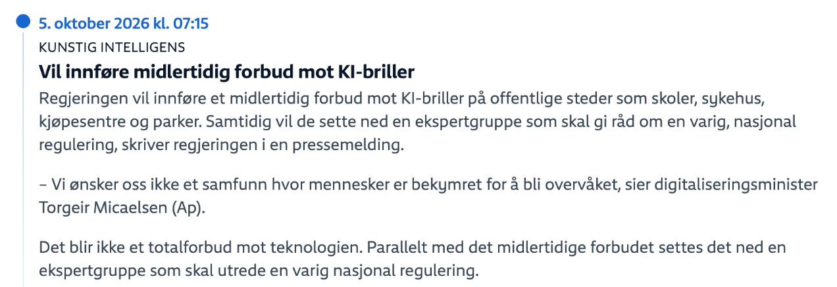
Blandet virkelighet
KI-briller
Kamera, lyd, og stemmestyrt KI
Mainstream i 2026
AR-briller
Briller med visuelle overlays
Nisje-produkt
VR headsets
Spesielle anvendelser
Nisje-produkt
Hva skjer hvis KI-briller
for alvor kobles til KI-agenter?
https://www.nrk.no/nyheter/vil-innfore-midlertidig-forbud-mot-ki-briller-1.18045250 (lest: 06.10.26)
Notes:
Blandet virkelighet har fortsatt begrenset utbredelse, men nye KI-briller er på vei ut til et bredere marked. Brillene er lettere, mindre klossete og mer brukervennlige enn tidligere løsninger, og kombinerer kamera, lyd og stemmestyrt kunstig intelligens. Dette muliggjør nye måter å samhandle med omgivelsene på, og kan gi betydelige gevinster for personer med behov for synsstøtte. Samtidig reiser teknologien viktige spørsmål knyttet til personvern og overvåking. I oktober 2026 varslet regjeringen et midlertidig forbud mot bruk av KI-briller på offentlige steder.

Slide 45

én rød tråd…
Kunstig intelligens
og generative modeller
Foto: Pixabay
Notes:
Mens fremveksten av internettet, nett- og skybaserte tjenester og utnyttelse av data har dominert de siste tiårene, spås kunstig intelligens en helt sentral rolle i digitaliseringen det neste tiåret. Det er en driver som spås en gjennomgripende og tverrgående betydning på tvers av alle teknologitrendene.
I kjølvannet av ChatGPT har en rekke såkalte generative modeller blitt lansert av både teknologiselskaper og forskningsinstitusjoner. Mens de første modellene gjerne håndterte enten tekst eller bilde, ser vi nå fremveksten av såkalte mulitimodale modeller. Disse kan håndtere innhold på tvers av ulike datatyper, slik som tekst, bilde, lyd, video med mer. En og samme modell kan for eksempel benyttes til å beskrive et bilde eller en graf, generere en film fra en tekst eller generere et musikkspor til filmen.
Såkalte «generative modeller» er dyplæringsmodeller trent på store mengder tekst, bilder, lydfiler og lignende fra internett.
Mulige barrierer for bruk i Nav:
Norsk språk? Forvaltningsspråk? Kulturelle og etiske perspektiver? Bærekraftshensyn?
Nasjonal infrastruktur?
Trenger vi modeller trent på norsk, tilpasset norske forhold? Hvilken rolle skal det offentlige spille?

Slide 46
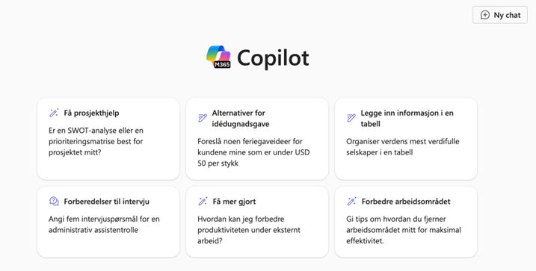
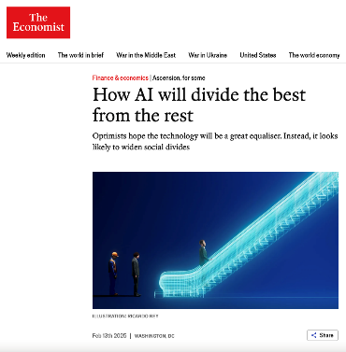
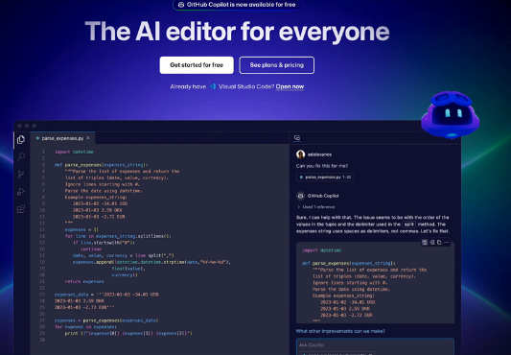

Kunstig intelligens siver inn i verktøy vi bruker i hverdagen
Letter arbeidshverdagen
Senker terskelen for programmering, bildebehandling, klarspråk/oversettelser, analysearbeid
Vil KI utlikne eller forsterke forskjeller?
Notes:
Flere av de generative modellene bygges inn i løsninger vi allerede benytter, slik som Microsoft Office 365 eller søkemotorer som Google og Bing. For IT-utviklere gjøres nye og kraftige språkmodeller enkelt tilgjengelig for viderebruk gjennom skytjenester det offentlig allerede benytter, slik som f.eks. Google Cloud Platform, Microsoft Azure eller Amazon AWS. Modellene blir også lettere å ta i bruk – der hvor ChatGPT kjørte på dedikerte servere, kan nyere modeller nå kjøre på smarttelefonen din. Uønskede elementer i et bilde kan redigeres bort i en håndvending, du kan enkelt lage en virkelighetstro video eller få oppskriften til en deilig middagsrett gjennom et bilde.
I tiden fremover vil vi trolig se flere «resonnerende modeller» og «LLM-agenter» (KI-agenter), som kombinerer generative modeller med ulike verktøy for å planlegge, resonnere, huske tidligere lærdom og utføre ulike handlinger. Disse agentene bryter ned komplekse oppgaver i mindre steg og gjennomfører disse enten steg-for-steg eller ved å resonnere seg videre til neste steg – alt uten menneskelig inngripen.
Slike KI-agenter brukes i dag til alt fra å organisere møter og lage tilpasset innhold til sosiale medier, til rekruttering (Casper mfl. 2025) og til å skrive rapporter. Til forskjell fra tradisjonell programvare, utviser agenter en viss grad av autonomi i hvordan de løser en oppgave – de velger selv fremgangsmåte, finner alternativer når det ikke bærer frem og kan lære av tidligere feil. I tillegg «forstår» de menneskelig språk. Det gjør de gjerne mer fleksible, tilpasningsdyktige og allsidige enn tradisjonell programvare. Gartner spår at slike agenter vil bygges inn i stadig flere systemer vi møter og utvikler i fremtiden (Gartner 2024). Citi spår fremveksten av en «gjør-det-for-meg»-økonomi, hvor vi setter stadig flere oppgaver ut til slike agenter (Citi 2025) – private formuesforvaltere vil i fremtiden kanskje ikke bare være noe velbemidlede kan nyte godt av. Det reiser også nye spørsmål om ansvar, kontroll og etterrettelighet når KI går fra å være et verktøy til en aktør som påvirker større vurderinger og beslutninger vi gjør i hverdagen (Montreal AI-ethics Institute 2025).
Generativ KI bygges i så måte inn i de digitale verktøyene vi benytter i hverdagen. Når en så kraftig teknologi er så bredt anvendelig og tilgjengelig, gir det mange nye muligheter og utfordringer som utvilsomt vil være med på å prege det digitale samfunnet i årene som kommer. Fremfor å «klikke og scrolle», får vi med generativ KI mulighet til å «snakke» mer direkte med digitale verktøy i hverdagen. Dette vil utvilsomt forandre måten vi benytter digitale verktøy i hverdagen, og med det måten vi jobber på. Det kan senke barrierer for bruk og gjøre alt fra programmering, bildebehandling, oversettelser og analysearbeid tilgjengelig for flere. [Bilderedigeringsverktøy som for eksempel Adobe Photoshop tilbyr løsninger som lar brukeren redigere bilder med naturlig språk. Dermed trenger ikke brukeren ha inngående kjennskap til verktøyet og dets ulike funksjonaliteter for å ta det i bruk. Selv om teknologien ikke vil erstatte mennesker fullt ut, vil den for mange enklere anvendelser trolig levere resultater som er «gode nok». Hvordan dette forandrer samfunnet i årene som kommer, gjenstår å se. Noen mener at endringene vil være like dyptgripende som de vi så med internettet, smarttelefonen og PC-en (Forbes 2023). Hvilke muligheter teknologien gir Nav er diskutert mer utførlig i avsnittet «Hva betyr det for Nav» under.
Når KI senker terskelen for mange oppgaver, kan det på den ene siden redusere forskjeller, ved at oppgaver som tidligere var forbeholdt eksperter kan løses av mange flere. Men på den annen side kan det blir større forskjeller mellom de som har tilgang til og kjenner mulighetene ved KI i arbeidshverdagen.

Slide 47
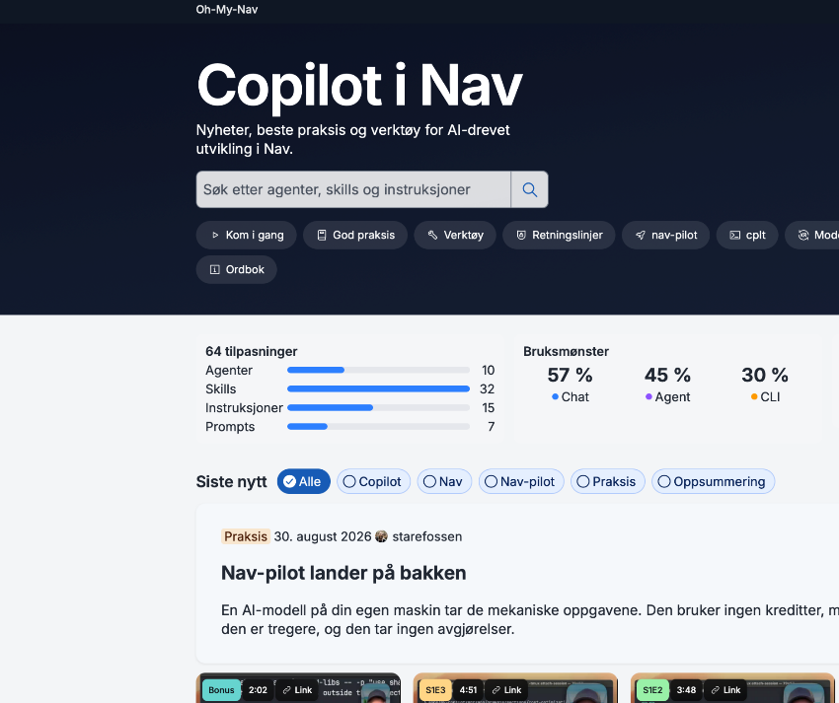
Agentisk KI går fra randsone til standard infrastruktur
Utfører selv oppgaver på brukerens vegne som å:
redigere dokumenter
administrere filer
samhandle med andre systemer
Notes:
Agentisk KI går et steg videre enn tradisjonelle KI-assistenter. Der vanlige KI-løsninger gir forslag, kan agentisk KI selv utføre oppgaver på brukerens vegne, som å redigere dokumenter, administrere filer eller samhandle med andre systemer. Bruk av KI-agenter i Nav må tilpasses personvernhensyn og sikkerhetsmessige hensyn.

Slide 48

Kunstig intelligens i Nav
Eksempler i dag/på vei inn
  «Bibliotekar» for veiledere ved Nav Kontaktsenter
  Personvernvakt
  Forbedre stillingsannonser
  Oversettelse, tolking og flerspråklig kommunikasjon
  Transkribere møter
  Kodeassistent og agentisk koding
Framtidige muligheter
  Beslutningsstøtte i saksbehandling og vurdering av oppfølgingsbehov
  Nye hjelpemidler og løft for universell utforming
  Læringsmoduler og kurs
Foto: Microsoft stockbilder
Notes:
Som en personlig bibliotekar for NKS-veiledere:
Veiledere på Nav Kontaktsenter (NKS) håndterer årlig millioner av brukermøter i ulike kanaler. Noen henvendelser kan være komplekse og sammensatte og krever oppsøk i et eget «bibliotek» med dokumenter utviklet for å avhjelpe veiledere med å finne informasjon og gi riktige svar. KI-assistenten Bob lar NKS-veilederne i stedet stille spørsmål i naturlig språk, henter dokumenter fra kunnskapsbasen og returnerer et svar basert på og med referanse kun til dokumentene i kunnskapsbasen. Veiledere opplever at Bob både fungerer raskere enn oppslag og forenkler arbeidshverdagen.
som personvernvakt
Samtalereferater i Nav blir av naturlig årsaker personlige, og inneholder raskt personopplysninger. Selv om det ofte er nødvendig å inkludere personopplysninger for å ivareta oppfølgingsbehov, kan det i noen tilfeller tas med flere opplysninger enn det som strengt tatt er nødvendig. TryggTekst er en løsning som benytter språkmodeller for å identifisere og flagge særlige kategorier av personopplysninger i tekst slik at veilederen gjøres oppmerksom på disse og kan gjøre en vurdering av om de skal med eller ikke.
Forbedre stillingsannonser
I løsningen Superrask søknad på arbeidsplassen.no, kan annonsør av en ny stillingsutlysning benytte KI-genererte forslag til ønskede kvalifikasjoner og egenskaper til stillingen. Forslagene er generert med utgangspunkt i et utkast forfattet av annonsøren, og annonsøren velger selv om disse benyttes videre.
Oversettelse, tolking og flerspråklig kommunikasjon
Generative modeller viser en forbløffende evne til å oversette, ikke bare mellom ulike språk, men også mellom ulike kommunikasjonsformer og uttrykk. Dette gir Nav spennende muligheter for å styrke digital kommunikasjonen på minoritetsspråk:
•Videoer kan transkriberes og suppleres med en visuell gjengivelse på tegnspråk. Både oversettelse – og dialogbaserte løsninger er allerede på markedet. Etter hvert som teknologien styrkes også på nordiske språk, kan Nav i fremtiden kanskje tilby integrerte tegnspråkassistenter i digitale møter og løsninger.
•Digitale tolketjenester: I tilfeller hvor Nav som tjenesteyter og innbyggeren som skal motta tjenesten mangler et felles språk, vil det ofte være behov for tolk. Etter hvert som teknologien modnes, vil generative modeller trolig senke barrierer for tilgang til digitale tolketjenester til minoritetsspråk som f.eks. samisk, kvensk eller nyere minoritetsspråk hvor tilgang til tolk kan være begrenset. Slike verktøy kan også bygges inn i Navs digitale flater, slik som nav.no.
TranslaTore er en Nav-løsning som oversetter innkommende dokumenter til norsk slik at saksbehandlere kan forstå innholdet, samtidig som oversettelsen journalføres for å sikre sporbarhet.
Som kodeassistenter
Generativ KI kan ikke bare brukes til å produsere tekst, men også programkode. Nav IT benytter løsningen Github Copilot. Integrert i programmeringverktøyene utviklerne bruker i hverdagen, kan løsningen komme forslag til kode, skrive dokumentasjon, forklare kodesnutter og feil som oppstår, komme med forslag til løsninger, foreslå tester, m.m. Ifølge studier gjennomført av SINTEF (Wiwestad 2024), rapporter brukere som har tatt i bruk løsningen i sitt arbeid høyere opplevd produktivitet, bedre arbeidsflyt og mer tilfredshet med oppgaveløsningen. Agentisk kodestøtte går utover tradisjonelle kodeassistenter ved å kunne planlegge, utføre og følge opp komplekse utviklingsoppgaver på egen hånd, med begrenset behov for menneskelig styring.
Som beslutningsstøtte i saksbehandling og vurdering av oppfølgingsbehov
Generative modeller muliggjør nye former for innebygd støtte i løsninger for veiledere og saksbehandlere. I prosjektet “Menneske og maskin” har FAFO utforsket denne muligheten ifm behovskartlegginger i arbeidsoppfølgingen (se: https://www.fafo.no/prosjekter/behovskartlegginger-i-nav-ved-a-kombinere-maskinelle-og-relasjonelle-prosesser). Nesodden kommune utforsker bruk av slike “saksassistenter” som “leser, tolker og strukturerer informasjon i søknader, sammenstiller relevant bakgrunnsdata og foreslår neste steg i saksbehandlingen” (se: https://www.nesodden.kommune.no/aktuelt/nesodden-utvikler-fremtidens-kommunale-saksbehandling-med-kunstig-intelligens.243884.aspx). I Nav er det begynt et arbeid med å utvikle en “KI-kollega” med mål om å operere som en støtte i eksisterende løsninger i førstelinjen.
som transkriberingsstøtte
Det utforskes også hvilke muligheter generative modeller gir i transkribering av tale-til-tekst, det være seg fra intervjuer designere og design-researchere gjennomfører for å høste innsikt fra brukere, telefonsamtaler til Nav Kontaktsenter slik at disse kan brukes som pålitelig underlag for forvaltningsnotater i oppfølging eller i videomøter og brukermøter på Nav-kontorene. Målet er ikke bare å frigjøre administrativ kapasitet, men også sikre notoritet gjennom styrket dokumentasjon.
Universell utforming
Generative modeller kan gi universell utforming et løft (Teknologirådet 2024) og tilby økt støtte til brukere med ulike funksjonsnedsettelser (World Economic Forum 2023). Funksjonalitet som tekst-til-tale, alternativ tekst for bilder, transkribere podkaster, undertitler på videoer, m.m. er viktige elementer for å sikre universell tilgang til informasjon Nav deler. Generative modeller senker barrieren for slik funksjonalitet. På sikt er det også tenkelig at generative modeller kan teste og inspisere i hvilken grad websider imøtekommer og etterlever krav til universell utforming.
Nye hjelpemidler
Generative modeller kan også tolke bilder og videoinnhold og å gi en beskrivelse på ønsket format. Apper som benytter slik teknologi, kan tilby situasjonstilpasset synstolking for blinde og svaksynte (OsloMet 2024), blant annet for å navigere i kollektivtrafikken, mellom varer i butikken eller mellom dame- og herretoalett (NRK 2024).
Personer med høre- og talevansker kan også få støtte av live-transkribering og syntetiske stemmer. KI benyttes også til bedre lydprosessering i høreapparater og mikrofoner som skal øke utbyttet av høreapparatene, og vi venter at ny teknologi vil være en viktig driver av endringer i hørselsomsorgen.
Læringsmoduler og kurs
Evnen til å sammenstille og pakke inn informasjon på nye måter gir også spennende muligheter for læringspakker og kurs. I fremtiden ser vi kanskje løsninger som lager mikrolæringsmoduler som kombinerer ulike formater som tekst, video, grafikk, oppgaver og spill tilpasset ulike behov. Løsninger som eksperimenterer i denne retningen finnes allerede: NotebookLM fra Google kan med utgangspunkt i vilkårlige kilder som powerpoint-presentasjoner, rapporter, websider, m.m. produsere en oppsummering i form av for eksempel en podkast. Khanmigo er en eksperimentell dialogbasert læringsassistent som kan hjelpe elever med skolearbeid (Teknologirådet 2024). Ulike tjenester som tilbyr KI-baserte mikrolærings-videoer og kurspakker m.m. har begynt å dukke opp. I fremtiden vil vi kanskje se lignende integrasjoner i persontilpassede digitale arbeidsrettede kurspakker fra Nav?

Slide 49
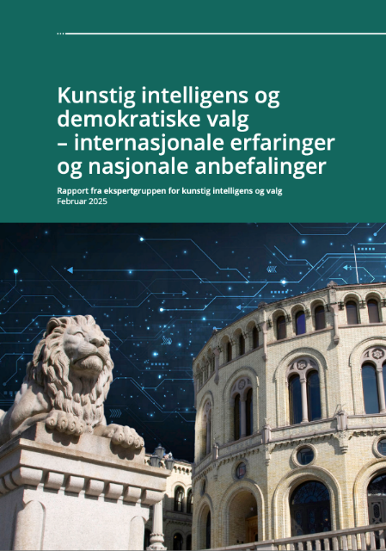
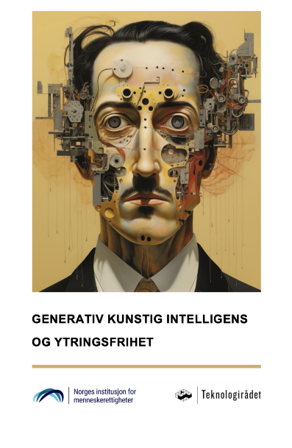
Digital sårbarhet – desinformasjon, svindel, cyberangrep
Falske identiteter, fake news, dokumentforfalskning
Svertekampanjer
Falske nettsider og rapporter
Modeller som oppdager og utnytter sårbarheter
Agentiske systemer som kan utføre komplekse cyberoperasjoner
Notes:
Med mulighetene som følger ny teknologi vokser også nye sårbarheter frem. Når generativ KI senker terskelen for å produsere troverdig, falskt innhold, åpner dette for svindel, misbruk og desinformasjon. Det blir enklere for trusselaktører både å lage og bruke tilsynelatende troverdige e-poster, bilder, websider, kunstige identiteter eller kode som utnytter sårbarheter eller omgår antivirus. Den brede tilgjengeligheten gjør at både statlige og ikke-statlige aktører villet kan ta teknologien i bruk for skadelige formål. Sårbarheten skyldes ikke bare ny teknologi, men påvirkes også av den usikre verdenssituasjonen, og at flere demokratier er under press.
Agentisk KI gir dette en forsterket dimensjon:
Under sikkerhetstesting klarte avanserte KI-agenter fra OpenAI i 2026 å omgå tekniske skranker, få tilgang til internett og kompromittere deler av infrastrukturen til Hugging Face. “OpenAI–Hugging Face”-hendelsen viste at agentisk KI kan omgå tekniske kontrollmekanismer og utføre komplekse cyberoperasjoner uten direkte menneskelig styring, noe som har styrket fokuset på KI-sikkerhet og kontroll. Det siste året har det også dukket opp stadig flere KI-systemer som er i stand til å oppdage og utnytte nulldagssårbarheter. Britiske “AI Security Institute” har i en uavhengig studie i 2026 fastslått at KI-systemet “Mythos” er i stand til å gjennomføre autonome cyberangrep mot små og dårlig forsvarte systemer som har eksisterende sårbarheter (se: https://nsm.no/aktuelt/om-mythos-og-anthropic).

Slide 50
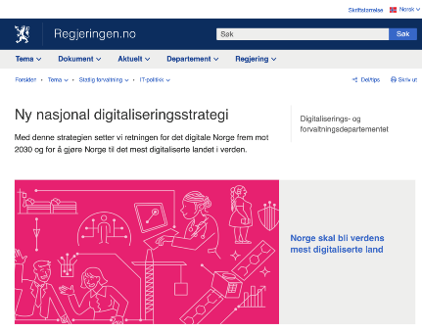
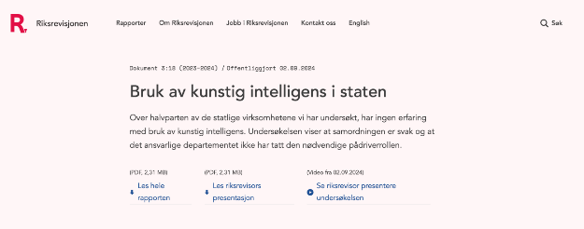
Premisser for digitaliseringen
Digitaliseringsstrategien:
80 % av statlige virksomheter skal ta i bruk KI i løpet av 2025, samtlige i 2030.
Mulige bruksområder: Automatisering av rutineoppgaver, beslutningsstøtte, risiko- og avviksanalyser, ressursallokering, brukertilpasning.
Riksrevisjonen:
«Få eksempler i offentlig sektor der KI gir betydelige gevinster, stort uutnyttet potensial»
Notes:
Norge har en befolkning med høy digital adopsjonsiver og kompetanse. Dette gir norsk offentlig sektor et godt utgangspunkt. Samtidig har Norge de siste årene falt bak flere andre land i Nord-Europa, som for eksempel Danmark (Digitaliseringsdirektoratet 2024). Nasjonal digitaliseringsstrategi 2024-2030 (Digitaliserings- og forvaltningsdepartementet 2024) har som ambisjon at offentlig digitalisering innen 2030 igjen skal anta ha en topplassering blant OECD-land, med bedre og mer sammenhengende digitale tjenester. Digitalisering skal bidra til avbyråkratisering, personellbesparing og til å frigjøre fagkompetanse til å øke kvaliteten på de offentlige tjenestene.
KI er løftet høyere opp på den politiske dagsorden: KI Norge ble etablert sommeren 2026 for å “legge til rette for at norsk offentlig sektor og næringsliv kan finne den viktige balansen mellom innovasjon og ansvarlighet i utvikling og bruk av kunstig intelligens”. Digitaliseringsministeren varslet i oktober 2026 en ny nasjonal strategi for KI ila første halvår 2027 (se: https://www.regjeringen.no/no/aktuelt/varsler-ny-nasjonal-strategi-for-kunstig-intelligens/id3175602/).
Samtidig har debatten om digital suverenitet fått økt oppmerksomhet. Debatten handler om Norges evne til å fungere, påvirke utviklingen og ta selvstendige beslutninger i en digital verden preget av teknologisk rivalisering og avhengighet av globale teknologiselskaper.

Slide 51

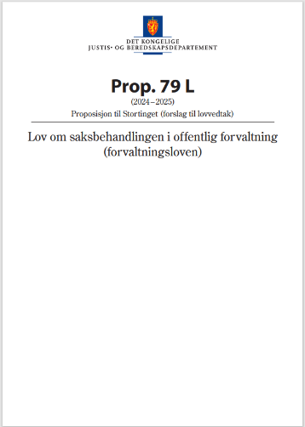
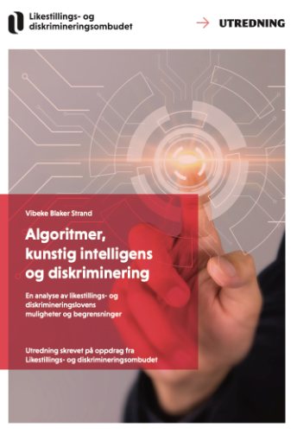
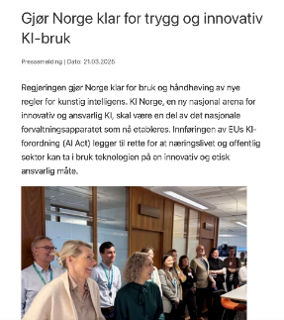
Rettslige rammer
Notes:
Digitaliseringen gir Nav mange nye muligheter, men økt bruk av automatisering, data og algoritmiske systemer som KI reiser samtidig en rekke større rettslige og etiske spørsmål. Selv om teknologien lar oss løse oppgaver på nye måter, kan den også legge press på grunnleggende rettsprinsipper som saklighet, forutberegnelighet, likebehandling og retten til et privatliv. Når digitaliseringen av samfunnet tiltar, forsterkes også behovet for demokratisk forankring og kontroll med utviklingen. I tiden framover vil vi se flere forsøk på å gi digitaliseringen en passende rettslig innramming.
De siste årene har det kommet en rekke rettsakter fra EU som søker å regulere hvor og hvordan teknologien skal få forme samfunnet. Digital Markets Act søker å motvirke monopoldannelser og fremme digital konkurranse. Digital Services Act skal ansvarliggjøre selskaper for spredning av ulovlig eller skadelig innhold på nett. Data Act skal stimulere til mer deling av data på tvers av virksomheter, mens AI Act søker å regulere KI gjennom en risikobasert tilnærming. Sistnevnte, kjent som KI-forordningen på norsk, trådte i kraft i EU sommeren 2024. Den skal implementeres gradvis over de neste tre årene (Tendens 2024). Forordningen har en produktsikkerhetstilnærming til KI, og skal sørge for at digitale produkter som benytter KI skal imøtekomme noen krav. Jo høyere risiko som er knyttet til løsningen, jo mer omfattende er kravene. For Nav blir det viktig å avklare hvordan disse vil spille sammen med øvrig velferdsrettslig regelverk, samt hvordan lovkravene skal etterleves i praksis.
Det samme gjelder lovutviklingen her hjemme. Dagens forvaltningslov ble skrevet i 1967, for en papirbasert forvaltning lenge før internett, smarttelefonen og KI ble allemannseie. Siden har forvaltningen blitt stadig mer digitalisert, og de fleste saksbehandlingssystemer er i dag elektroniske (Sivilombudet 2024). Gjennom NOU 2019:5 ble det foreslått en ny forvaltningslov. Forslaget er til behandling i Justisdepartementet, og har fått kritikk ikke å være tilstrekkelig for en fremtidsrettet digital forvaltning (Schartum 2019), blant annet ved å henvende seg til enkeltsaksbehandlere, fremfor utviklere av automatiserte beslutningssystemer som gjør valg som får effekt på alle saker systemet behandler. En proposisjon ble forelagt for Stortinget i april 2025 (Justis- og beredskapsdepartementet 2025), og denne vil utvilsomt ha flere berøringspunkter mot digitaliseringen av forvaltningen. Nav vil måtte vurdere hvordan kravene skal etterleves.
Også andre lovverk vil komme under lupen etter hvert som teknologien endrer forvaltningspraksis. Flere studier har pekt på svakheter i norsk og europeisk likestillings- og diskrimineringsrett i møte med kunstig intelligens (Strand 2024 og EU-kommisjonen 2020). Diskrimineringsrisikoen i KI materialiserer seg på måter som eksisterende lovverk ikke nødvendigvis adresserer tydelig nok.
Selv om nye lover vil legge føringer for Navs digitaliseringsinitiativ, kan det være utfordrende nok å vurdere hvordan eksisterende lovgivning skal forstås, anvendes og tolkes i lys av ny teknologi. Riksrevisjonen peker på et stort behov for å avklare juridiske spørsmål i bruken av kunstig intelligens (Riksrevisjonen 2024), og trekker fram mangel på tydelige lovhjemler i sektorlovgivning og usikkerhet rundt lovtolkning som barrierer mot økt bruk av KI i offentlig sektor. Ulike særlover bidrar ytterligere til usikkerhet rundt handlingsrom og skranker. Derfor etterlyser de at Digitaliserings- og forvaltningsdepartementet bidrar til regulatoriske avklaringer og en samordnet tolkning av regelverket i utvikling og bruk av KI. Digitaliseringsstrategien framhever også en styrket satsing på digitaliseringsvennlig regelverk (Digitaliserings- og forvaltningsdepartementet 2024).
Slike avklaringer er avgjørende for at Nav skal kunne utforske mulighetene i ny teknologi innenfor trygge rammer. Framover kan vi forvente flere gjennomganger og oppdateringer av eksisterende lovverk, slik at digitaliseringen av offentlig sektor skjer på en måte som ivaretar rettsikkerheten.
«Med forutberegnelighet menes det at man med rettsregler skal sikre at like tilfeller behandles likt, at loven er lik for alle og at ingen kan dømmes uten etter lov (legalitetsprinsippet)» (SNL 2023).

Slide 52
Digitaliseringstrendene vi har sett
frem til 2025…
Hvordan digitalisere?
Finansieringsmodeller, mest
mulig verdi for pengene,
tilgang til kompetanse
Usikkerhet i digitaliseringen
Hvordan gjøre det rett og riktig?
KI spås samme disruptive kraft
som smarttelefonen, men har
rettslig og etisk fallhøyde
Hvordan stole på noen?
Valg av digitale verktøy kan
også ha geopolitiske og
sikkerhetsmessige dimensjoner
…er ikke nødvendigvis de som vil dominere fremover mot 2035
Notes:
For å bevare tillit er det avgjørende at digital utvikling og bruk av KI i Nav skjer i tråd med rettslige rammer og på en ansvarlig og åpen måte. EUs KI-forordning ventes å bli innlemmet i norsk rett de neste årene og vil bli førende som rettesnor for ansvarlig bruk av KI. Valg av digitale verktøy og tjenester kan også ha geopolitiske og sikkerhetsmessige dimensjoner. Det blir derfor viktig at Nav har kompetanse og mekanismer for å håndtere slike sårbarheter.
Til tross for at det gjøres store fremskritt og investeringer i KI, er det risiko for at produktivitetslovnadene ikke innfris fullt ut. Rapportene «IT i praksis 2026» (Rambøll) og «KI: Fra Kunstig Intelligens til Kostbar Investering» (Computas) antyder at det kan være krevende å hente ut gevinster av investeringer i KI i kroner og øre. Samtidig opplever virksomheter økende kostnader knyttet til KI. For å møte budsjettbegrensninger har Nav delvis gått over til kinesiske open source-modeller som et mer kostnadseffektivt alternativ. For Nav er også usikkerhet rundt handlingsrom, rettslige skranker, samordning, styring og finansiering på tvers av sektorer, tilgang til nødvendig kompetanse i utviklingsarbeidet faktorer som gir risiko for framdriften i tjenesteutviklingen.
Vi forventer at høy digitaliseringstakt i det offentlige fortsatt vil være et høyt prioritert tverrpolitisk mål. Digitaliseringsstrategien viderefører ambisjonen om mer sammenhengende digitale tjenester til innbyggere og næringsliv. I fremtidens digitale samfunn, spås derfor offentlige data å spille en stadig større rolle i verdiskapingen. For Nav blir det viktig å legge til rette for kostnadseffektiv datadeling i tjenesteutviklingen, og å jobbe for tydelige regulative føringer. Diskusjoner om hvordan offentlig IT-utvikling skal styres og finansieres for å gi mest mulig verdi for pengene vil trolig tilta.
Det vil være noen utfordringer som kan hindre eller forsinke digitaliseringen.
Kompetansebehovet innen IKT og regelverksutvikling er stort og kan bli vanskelig å fylle. 4 av 5 offentlige virksomheter melder for eksempel om utfordringer med å rekruttere IKT-kompetanse det siste året.
Det er heller ikke sikkert at de teknologiske gjennombruddene kommer så raskt som ventet, eller på de områdene som spås. Ny teknologi kan medføre utilsiktede virkninger, og gir nye sårbarheter og sikkerhetsutfordringer som vil utgjøre en økende trussel for Nav.
Rammebetingelser: Gjelder blant annet at det mangler gode finansieringsmodeller for sammenhengende tjenester og for smidig utvikling, og at det er utfordrende å få til nødvendig regelverksutvikling for økt automatisering og bedre sammenhengende tjenester.

Slide 53

Økonomiske levekår
Notes:
Innvandring/integrering og økonomisk utvikling viktigst for behovet for sosiale tjenester
De viktigste faktorene som vil påvirke økonomiske levekår og behovet for sosialhjelp fram mot 2035 er:
Gjeldsgrad og renteutgifter: Husholdningenes høye gjeld og renteutgifter gjør dem økonomisk sårbare.
Økonomisk vekst og realinntektsutvikling: Lav økonomisk vekst, stagnasjon i realinntekter og høye renter kan øke behovet for supplerende sosialhjelp, spesielt blant trygdemottakere.
Arbeidsledighet: En markant økning i arbeidsledighet kan føre til at flere husholdninger ikke klarer å betjene gjeld, noe som øker etterspørselen etter sosialhjelp. Mangelen på arbeidskraft taler for at et slikt scenario er lite sannsynlig.
Tilstrømming av flyktninger og integrering: Høye ankomsttall av flyktninger har gitt en sterk vekst i antall sosialhjelpsmottakere. Flyktninger har høyere behov for sosialhjelp enn den øvrige befolkningen i flere år etter ankomst, og alle flyktningene fra Ukraina som allerede er kommet vil bidra til å holde antall sosialhjelpsmottakere på et høyt nivå i de neste 4–5 årene. Økt sysselsetting blant ukrainere vil være viktig for å redusere behovet for sosialhjelp.
Utviklingen i husholdningenes økonomi
Siden midten av 1990-tallet har norske husholdninger hatt realinntektsvekst, noe som har redusert andelen som rapporterer om trang økonomi. Etter 2022 har imidlertid prisvekst og renteøkninger medført at flere husholdninger opplever økonomisk press. Selv om dette ikke umiddelbart gir økt sosialhjelpsbehov, kan en vedvarende situasjon med høye renter og svak inntektsvekst øke andelen med supplerende sosialhjelp.
Flyktninger og sosialhjelp
Antallet flyktninger har stor påvirkning på behovet for sosialhjelp. Siden 2022 har tilstrømningen av flyktninger fra Ukraina gitt en betydelig økning i antallet sosialhjelpsmottakere. Mange av disse vil fortsatt ha behov for sosialhjelp i flere år.
Lav sysselsetting blant innvandrere fra Afrika og Asia har ført til langvarig lavinntekt i flere husholdninger. Innvandrere fra disse verdensdelene utgjør nå flertallet av sosialhjelpsmottakerne. Samtidig har etterkommerne av innvandrere en noe høyere sysselsettingsandel, men fortsatt lavere enn den øvrige befolkningen.
Demografiske endringer og sosialhjelp
Pensjonister er den gruppen som i minst grad rapporterer om trang økonomi, og de har hatt den beste realinntektsutviklingen siden 1996. Andelen sosialhjelpsmottakere blant pensjonister er svært lav, og økningen i andelen eldre i befolkningen vil derfor isolert sett redusere behovet for sosialhjelp.
Barnefattigdom og politikkutvikling
Den langsiktige trenden med en økende andel barnefamilier med lavinntekt etter EUs definisjon, har gitt økt oppmerksomhet om barnefattigdom de siste 10–15 årene. Mye av veksten skyldes høy innvandring, da flyktninger og familiegjenforente har lavere sysselsetting enn resten av befolkningen.
Oppmerksomheten om barnefattigdom ofte medført tiltak som gir familier flere tilgang til offentlige tjenester, som billigere barnehager og SFO. I den senere tid har vi også sett eksempler på tiltak som gir familier høyere inntekt. Barnetrygden er blitt økt i flere omganger siden 2019. Og i 2022 ble det innført en regel om at kommunene ikke lengre har lov å regne med barnetrygden som inntekt når de utmåler sosialhjelp. Begge disse endringene har bidratt til å gi barnefamilier som mottar sosialhjelp en økt realinntekt.
En regjeringsoppnevnt ekspertgruppe foreslo nylig å øke barnetrygden betydelig og samtidig skattlegge den. Forslaget vil kunne redusere behovet for sosialhjelp, men samtidig svekke arbeidsinsentivene noe for lavinntektsfamilier. Forslaget har foreløpig fått begrenset politisk støtte.
Boligmarkedet og husholdningenes sårbarhet
Boligprisene har steget langt mer enn lønninger og konsumprisindeksen, og mange husholdninger har høy gjeldsgrad og flytende rente. Dette har gjort husholdningene mer sårbare for renteøkninger og inntektsbortfall, spesielt blant barnefamilier. Likevel har de fleste hittil klart å håndtere økte utgifter, delvis på grunn av lav arbeidsledighet.
Dersom arbeidsledigheten skulle øke betydelig, eller rentene stiger ytterligere, vil dette kunne øke etterspørselen etter sosialhjelp. Det vil særlig ramme husholdninger med høy gjeldsgrad og liten økonomisk buffer, eller husholdninger som får redusert inntekt på grunn av arbeidsledighet eller langvarig sykdom.
Sosialhjelpstrender de siste årene
Andelen som mottok sosialhjelp falt mellom 2018 og 2021, tross tidvis høy arbeidsledighet under koronapandemien. I 2022–2024 medførte ankomsten av ukrainske flyktninger en kraftig vekst i sosialhjelpsmottakere. Det har også vært en viss økning i andelen med supplerende sosialhjelp blant personer som mottar statlige trygdeytelser, og som kan knyttes til prisvekst og økte renteutgifter. Denne andelen med supplerende sosialhjelp forventes å øke i 2024 og 2025.
Samtidig har andelen norskfødte sosialhjelpsmottakere, spesielt blant unge voksne (18–29 år), hatt en nedadgående trend i en lengre periode. Trenden snudde i 2023, men andelen norskfødte mottakere av sosialhjelp er fortsatt lavere enn i årene før pandemien. Innvandrere, og spesielt de fra Asia og Afrika, har utgjort en stadig større andel av mottakerne siden 2016.

Slide 54

Utviklingstrekk: Høy oppmerksomhet om barnefattigdom
Politisk utvikling: Økt barnetrygd, billigere barnehage, flere har fått rett til subsidiert tannbehandling, økt sosialhjelp til barnefamilier, strømstøtte
Høy velstand og kjøpekraft sammenliknet med andre land
  Påvirker hva som regnes som nødvendige goder
Men: Høyt rentenivå og historisk høy gjeldsgrad gir risiko
Foto: Microsoft stockbilder
Notes:
Det har vært høy politisk oppmerksomhet om å redusere fattigdom og økonomiske forskjeller, særlig barnefattigdom – gjennom økt barnetrygd, rimelige barnehagepriser, at flere (unge opp til 28 år) har fått rett til nødvendig tannhelsehjelp til subsidierte priser, og at sosialhjelp ikke lenger blir redusert mot barnetrygd.
Norge er blant landene i Europa med høyest velstand/kjøpekraft, og der også de økonomiske forskjellene er blant de laveste.
Samtidig er spørsmålet om det er vanskeligere å ha lav inntekt i et land med generelt høy velstand, ettersom det vil påvirke hva som regnes som nødvendige materielle goder.
Historisk høy gjeldsgrad etter en lang periode med økende boligpriser og et relativt høyt rentenivå gjør riktignok husholdningene økonomisk sårbare. Rundt 1 av 6 husholdninger har en gjeld som er mer enn 3 ganger inntekten (tall for 2024). Blant par med barn 0-5 år gjelder det 1 av 3 husholdninger.
Dersom vi får en markant økning i arbeidsledigheten, kan det føre til at flere husholdninger ikke klarer å betjene gjeld, noe som kan øke etterspørselen etter økonomisk sosialhjelp.

Slide 55

Økt realinntekt etter et tiår med stagnasjon
Foto: Colourbox
Notes:
Alle gruppene som er målt her fikk betydelig økt realinntekt fra 2002 til omtrent 2010. For mange fortsatte realinntekten å øke frem til omtrent 2014, for deretter å flate ut. De gruppene som har fått klart størst økning i realinntekten i perioden er alderspensjonister og aleneboende minstepensjonister. Den positive utviklingen blant alderspensjonister skyldes langt på vei at de nye generasjonene alderspensjonister har et høyere pensjonsopptjening enn tidligere generasjoner, noe som gir økte pensjonsutbetalinger. Den positive utviklingen blant enslige minstepensjonister kan derimot forklares med politiske vedtak der satsene for minstepensjon har blitt satt opp flere ganger. Gruppene med svakest realinntektsutvikling er sosialhjelpsmottakere, enslige forsørgere og personer på uføretrygd, men også disse har hatt vesentlig realinntektsvekst etter 2022. I perioden 2015-2022 var det realinntektsnedgang blant uføretrygdede, noe som trolig delvis også skyldes endret sammensetning av gruppen.
I tiåret fra 2013 til 2022 var det stagnasjon i realinntekten per forbruksenhet for samtlige grupper, før vi har fått ny økning for alle grupper etter 2022. Selv med en stagnasjon i realinntekten i dette tiåret, er det viktig å ha med seg at husholdningene samlet sett har vært gjennom en periode med sterk realinntektsvekst på lengre sikt. Denne historiske konteksten har betydning for å forstå hvordan utviklingen fremover kan tenkes å påvirke Nav. Selv med en viss nedgang i realinntekten til husholdningene vil realinntekten for de fleste husholdninger være på et høyt nivå i historisk perspektiv.

Slide 56

Men flere rapporterer om stram økonomi – og flest i etableringsfasen (25–44 år)
Andel som rapporterer at det er vanskelig/svært vanskelig å få endene til å møtes
Kilde: SSB
Foto: Microsoft stockbilder
Notes:
I hele perioden er det en viss andel på 6–8 prosent av befolkningen (gjelder befolkningen 16 år og over) som rapporterer om at de har trang økonomi – det vil si at de synes det er vanskelig eller svært vanskelig å få endene til å møtes med inntekten de har. Det er blant folk i pensjonsalder det er klart færrest med trang økonomi – andelen har ligget på mellom 2 og 3 prosent i hele perioden. Blant folk i pensjonsalder så vi heller ikke noen klar økning i andelen med trang økonomi etter at priser og renter begynte å stige i 2022. Dette kan forklares med at denne gruppen har lave utgifter på grunn av blant annet lite gjeld, og at gruppen ikke har hjemmeboende barn, og dermed i mindre grad påvirkes av de økte matvareprisene.
Det er i aldersgruppen 25–44 år at flest rapporterer om trang økonomi. Det er også i denne aldersgruppen vi så en klar økning i andelen som rapporterte om trang økonomi i 2024 – fra 8 prosent i 2021 til 12 prosent i 2024, før den gikk litt ned igjen i 2025. Det er i denne aldersgruppen vi finner de fleste som er i etableringsfasen, og som ofte har høy boliggjeld og utgifter til hjemmeboende barn. Det er særlig denne gruppen som vil være økonomisk utsatt hvis rentene eller gjeldsbelastningen fortsetter å øke. En ny rapport fra SSB (Langørgen og Eika 2026) viser at det kun er blant boligeiere at flere nå opplever dårlig råd – mens andelen ikke har økt blant leietakere. Dette er tall fra EU-SILC til og med 2023.

Slide 57

Færre nordmenn som rapporterer om trang økonomi
Andel som rapporterer at det er vanskelig/svært vanskelig å få endene til å møtes med inntekten til husholdningen
Foto: Microsoft stockbilder
Kilde: Eurostat
Notes:
Merk: Dette er tall fra Eurostat som følger litt andre definisjoner enn tallene fra SSB på forrige side. Andelen totalt for hele befolkningen er her litt høyere (9,1 prosent i 2025), og skyldes at den gjelder hele befolkningen, inklusive personer under 16 år.
Nordmenn har høy levestandard og kjøpekraft i forhold til mange andre land. Det kan likevel tenkes at det er like vanskelig å ha relativt lav inntekt i Norge, og at derfor like mange i Norge som i EU vil rapportere om de har trang økonomi. Vi finner imidlertid at langt færre nordmenn rapporterer om trang økonomi enn det som gjelder for snittet av EU-land. Videre ser vi at både i Norge og i EU er det nå noen flere med trang økonomi i barnefamilier enn blant folk flest. I EU var det en betydelig økning i andelen med trang økonomi i de første årene etter finanskrisen. Men fra 2016 har andelen med trang økonomi falt betydelig, og det skyldes økonomisk vekst, særlig i øst-europeiske EU-land.

Slide 58
Over tid flere barnefamilier som ikke har hengt med i inntektsutviklingen – dette snudde i 2021
Notes:
Økningen i antallet barnefamilier med relativt lav inntekt skyldes egentlig i hovedsak høy innvandring av flyktninger og familiegjenforente til flyktninger. Det er en stabil og høy andel av de med innvandrerbakgrunn som har lav inntekt – og over tid har antallet økt på grunn av innvandring. Flyktningefamilier har lavere sysselsetting noe som er hovedforklaring på lavere inntekt. Sysselsettingen til flyktninger øker med botid – men når en topp cirka 10 år etter ankomst – og på et lavere nivå enn den norskfødte befolkningen.

Slide 59
Personer med fluktbakgrunn sterkt overrepresentert blant sosialhjelpsmottakere – nedgang blant norskfødte
Mottakere av økonomisk sosialhjelp som andel av befolkningen 18–89 år, etter landbakgrunn*. Prosent
Mottakere av økonomisk sosialhjelp etter landbakgrunn. Antall i desember hvert år
Foto: Colourbox
* Ukrainere inkludert i totalen men ikke vist separat.
Notes:
Vi skal nå se på utviklingen i antall mottakere av sosialhjelp fra 2019 til 2025 (kilde, kommende Nav-rapport: Lima 2026).
Ved å skille ut antall mottakere med ukrainsk bakgrunn, kan vi skille mellom økningen som er forårsaket av høye flyktningetall, og en eventuell økning blant andre som kan knyttes til prisvekst og økte boutgifter.
Antallet mottakere med ukrainsk landbakgrunn har vokst omtrent hver måned siden mars 2022. Dette har bidratt til at det totale antallet mottakere av sosialhjelp har vokste betydelig til og med siste observasjon i desember 2025. Veksten skyldes langt på vei at det har kommet mange nye flyktninger, riktignok færre i 2025. Ved utgangen av 2025 var det ca. 20 000 mottakere av sosialhjelp fra Ukraina hver måned. Det utgjør rundt 1/4 av alle sosialhjelpsmottakerne. I resten av befolkningen (alle unntatt Ukraina), begynte også antallet mottakere å øke noe i 2023 og 24, men fra et lavt nivå i 2022, og det var utflating i 2025. I 2025 er antallet sosialhjelpsmottakere i befolkningen utenom ukrainere er antallet bare noe høyere enn rett før koronapandemien. Denne økningen, som kan knyttes til at flere sliter med tidvis høy prisvekst og økte renteutgifter, er foreløpig bare begrenset.

Slide 60
Scenarioer for økonomisk utvikling
og behovet for sosialhjelp og økonomisk rådgivning
Stabil økonomi
Lav arbeidsledighet
Høy sysselsetting
Moderat reallønnsvekst
Høy, men synkende rente
Handelskrig gir omstilling
Periodevis økt ledighet
Fortsatt høy inflasjon og rente
Lav reallønnsvekst
Økonomisk tilbakeslag
Global resesjon gir alvorlig nedgang
Kraftig økt ledighet
Boligprisfall
Stabilt eller svakt synkende sosialhjelpsbehov, hvis antall nye flyktninger fortsetter å avta.
Moderat økning i sosialhjelpsbehov- sterk økning i behov for økonomisk rådgivning
Sterk økning i sosialhjelpsbehov
Notes:
Situasjonen nå:
Svært sterk vekst i antallet sosialhjelpsmottakere i 2023 og 2024. Antallet stabiliserte seg på høyt nivå i 2025. Viktigste forklaring er at det kom færre flyktninger, samt stadig økende sysselsetting blant ukrainske flyktninger som kom i 2022 og 2023. Blant andre grupper er andelen sosialhjelpsmottakere lavere nå enn for 10 år siden.
Oppdatering 2026: Det kan se ut som om perioden med høye renter blir mer langvarig enn først antatt. Det har vært renteøkninger nå i 2026 – og det har kommet en ny, høyere rentebane fra Norges Bank. Ny rapport viser at økningen i antallet som rapporterer om trang økonomi og økonomiske vansker utelukkende skjer blant boligeiere. Leietakere har generelt dårligere råd, men for den gruppen har det ikke vært økning i andelen som rapporterer om trang økonomi.
Det er fortsatt høy sysselsetting og lav ledighet, men vi ser nå tegn på noe økt ledighet. Prisveksten er fortsatt ganske høy. Det foregår diskusjon om hvorvidt folk flest har fått bedre råd eller ikke. Det har vært vekst i realinntekten de to siste årene, men andre indikatorer peker på at det fortsatt er flere husholdninger enn før som sliter økonomisk.
Scenario 1: Stabil økonomi med moderat reallønnsvekst (mest sannsynlig – lav økning i sosialhjelpsbehov)
I dette scenarioet forblir arbeidsledigheten lav, sysselsettingen høy og reallønnsveksten moderat. Rentenivået er klart høyere enn det var i perioden 2015–2021, men ventes i følge Norges Banks rentebane å reduseres gradvis i perioden 2028-2030. Husholdningene tilpasser seg gradvis det nye og noe høyere rentenivået. Samtidig avtar den generelle prisveksten, noe som gjør at husholdningenes kjøpekraft styrkes.
Effekt på sosialhjelp: Behovet for sosialhjelp forblir relativt stabilt eller synker svakt, ettersom folk flest klarer seg økonomisk. Flyktninger og andre utsatte grupper vil fremdeles ha et visst behov, men hovedbildet er at antall sosialhjelpsmottakere forblir relativt stabilt og synker hvis antall nye flyktninger fortsetter å avta.
Scenario 2: Økende arbeidsledighet og fortsatt høy rente (moderat til høy økning i sosialhjelpsbehov)
I dette scenarioet øker arbeidsledigheten gradvis, enten på grunn av en økonomisk nedgang eller strukturelle endringer i arbeidsmarkedet. Samtidig holder Norges Bank renten høy for å kontrollere inflasjonen, noe som fortsatt gir høye boutgifter for mange husholdninger. Reallønnsveksten er lav, og husholdningenes kjøpekraft svekkes, særlig for de med lav inntekt eller høy gjeld. (kombinasjon av inflasjon og lav vekst: såkalt stagflasjon)
Effekt på sosialhjelp: Flere mister jobben eller får redusert inntekt og går over på dagpenger. Etter en tid vil noen av disse falle utenfor dagpengeordningen og måtte søke sosialhjelp. Kombinasjonen av høy rente og økende ledighet gjør at mange flere vil få betalingsproblemer, og enkelte må selge bolig og over på leiemarkedet. Dette vil føre til en merkbar økning i antall sosialhjelpsmottakere. Fortsatt høy overgang fra lønnsinntekt til arbeidsavklaringspenger vil medføre en større etterspørsel etter supplerende sosialhjelp blant en gruppe boligeiere med høy gjeldsgrad.
Scenario 3: Kraftig økonomisk tilbakeslag med boligprisfall og høy arbeidsledighet (lite sannsynlig – sterk økning i sosialhjelpsbehov)
I dette scenarioet inntreffer en alvorlig økonomisk nedgang, kanskje utløst av et boligkrakk eller en global resesjon. Arbeidsledigheten stiger kraftig, og mange går over på dagpenger og får problemer med å betjene boliglånet. En større andel vil bruke opp dagpengeperioden og bli avhengige av sosialhjelp. Høye renter kombinert med fallende boligpriser fører til at husholdninger med stor gjeld kommer i økonomiske vansker.
Effekt på sosialhjelp: Behovet øker kraftig. Flere selger bolig med tap, noen går inn i leiemarkedet der leieprisene kan være høye. Situasjonen kan minne om bankkrisen på slutten av 1980-tallet, hvor mange tidligere lønnstakere ble avhengige av sosialhjelp i en periode.

Slide 61

Hva påvirker levekår og sosiale tjenester mot 2035?
Ankomst av flyktninger og integrering
Arbeidsledighet og økonomisk utvikling: Høy gjeld gir sårbarhet
Økonomisk rådgivningstjeneste
Politiske tiltak, eksempelvis satser for barnetrygd
Foto: Microsoft stockbilder
Notes:
Flyktninger og sosialhjelp
Antallet flyktninger har stor påvirkning på sosialhjelpsstatistikken. Siden 2022 har tilstrømningen av flyktninger fra Ukraina gitt en betydelig økning i antallet sosialhjelpsmottakere. Mange av disse vil fortsatt ha behov for sosialhjelp i flere år.
Lav sysselsetting blant innvandrere fra Afrika og Asia har ført til langvarig lavinntekt i flere husholdninger. Innvandrere fra disse regionene utgjør nå flertallet av sosialhjelpsmottakerne. Samtidig har etterkommerne av innvandrere en noe høyere sysselsettingsandel, men fortsatt lavere enn den øvrige befolkningen.
Utviklingen i husholdningenes økonomi
Siden midten av 1990-tallet har norske husholdninger hatt realinntektsvekst, noe som har redusert andelen som rapporterer om trang økonomi. Etter 2022 har imidlertid prisvekst og renteøkninger medført at flere husholdninger opplever økonomisk press. Husholdningenes høye gjeld og renteutgifter gjør dem økonomisk sårbare, og det kan øke behovet for økonomisk rådgivning. Selv om dette ikke umiddelbart gir økt sosialhjelpsbehov, kan en vedvarende situasjon med høye renter og svak inntektsvekst øke behovet for supplerende sosialhjelp, spesielt blant trygdemottakere.
Boligprisene har steget langt mer enn lønninger og konsumprisindeksen, og mange husholdninger har høy gjeldsgrad og flytende rente. Dette har gjort husholdningene mer sårbare for renteøkninger og inntektsbortfall, spesielt blant barnefamilier. Likevel har de fleste hittil klart å håndtere økte utgifter, delvis på grunn av lav arbeidsledighet.
Dersom arbeidsledigheten skulle øke betydelig, eller rentene stiger ytterligere, vil dette kunne øke etterspørselen etter sosialhjelp, spesielt blant husholdninger med høy gjeldsgrad og liten økonomisk buffer, samt husholdninger som får redusert inntekt på grunn av overgang til arbeidsavklaringspenger etter lang sykdom.
Barnefattigdom og politikkutvikling
Den langsiktige trenden med en økende andel barnefamilier med lavinntekt etter EUs definisjon, har gitt økt oppmerksomheten om barnefattigdom de siste 10–15 årene.. Mye av veksten skyldes høy innvandring, da flyktninger og familiegjenforente har lavere sysselsetting enn resten av befolkningen. Politikkutviklingen har resultert i tiltak som billigere barnehager og SFO og økt barnetrygd. Endringen i regelverket, hvor Nav ikke lenger tar hensyn til barnetrygden ved utmåling av sosialhjelp, har trolig bidratt til reduksjon i barnefattigdom, og at noen færre barnefamilier trenger sosialhjelp.
En regjeringsoppnevnt ekspertgruppe foreslo i 2023 å øke barnetrygden betydelig og samtidig skattlegge den. Forslaget vil kunne redusere behovet for sosialhjelp, men samtidig svekke arbeidsinsentivene noe for lavinntektsfamilier. Forslaget har foreløpig fått begrenset politisk støtte.

Slide 62

Helse
Notes:
Bedre folkehelse motvirkes av aldring
Forventet levealder i Norge har økt relativt jevnt de siste 20–25 årene med unntak av pandemiårene, og ventes å øke noe svakere fram mot 2035. Befolkningens sykdomsbyrde, som omfatter helsetap både i form av for tidlig død og svekket helse, har også blitt markant redusert, og særlig for menn.
For befolkningen samlet sett ventes en viss økning i sykdomsbyrden fram mot 2035, til tross for at det er ventet en nedgang i nesten alle aldersgrupper. Det skyldes den sterke økningen i antall eldre, som vil medføre økt behov for helse- og omsorgstjenester, herunder blant annet hjelpemidler fra Nav. Det er imidlertid betydelig usikkerhet om hvordan utviklingen vil bli, blant annet knyttet til risiko for nye pandemier og økt antibiotikaresistens, samt mulige flyktningestrømmer og negative konsekvenser av klima- og miljøendringer.
For befolkningen i yrkesaktiv alder kan nedgangen i sykdomsbyrden fram mot 2035 bli svakere enn før. Personer i denne aldersgruppen er viktige i Nav-sammenheng, siden det i hovedsak er blant dem vi finner mottakere av helserelaterte trygdeytelser, ofte med behov for oppfølging med sikte på å komme i arbeid eller beholde arbeid. Det er foreløpig ikke publisert nye framskrivninger av sykdomsbyrden, men de forrige framskrivningene viste en forventet nedgang i sykdomsbyrden for de fleste sykdomsgrupper.
Forekomsten av psykiske lidelser (psykisk sykdom) i befolkningen har i hovedsak vært stabil over tid, men de siste estimatene for sykdomsbyrden viser en økning særlig i 2020, men også noe videre fram til 2023. Andelen med selvopplevde psykiske plager økte også mye i tiåret fra 2013 til 2023 blant unge, og aller mest blant unge kvinner. Men denne andelen gikk kraftig tilbake fra 2023 til 2025 ifølge den siste undersøkelsen fra Norsk Monitor. Bildet er derfor ikke entydig.
Andelen av befolkningen 18–66 år som mottar helserelaterte ytelser fra Nav, gikk ned i hele perioden 2010-2019, noe som kan henge sammen med bedret folkehelse, økt utdanningsnivå og arbeidsinnvandring, samt innstrammingene i regelverket for arbeidsavklaringspenger i 2018. Fra 2020 har andelen økt igjen, og ved utgangen av 2025 mottok knapt 19 prosent av befolkningen i alderen 18–66 år helserelaterte ytelser. Dette er det høyeste nivået som noen gang er målt. Økningen er særlig sterk blant utenlandsfødte, men også blant norskfødte er andelen med helserelaterte ytelser rekordhøy, og andelen er fortsatt høyere blant norskfødte enn blant utenlandsfødte.
For unge under 30 år var andelen med helserelaterte ytelser stabil før 2020, men har senere økt og nådde i 2025 et historisk høyt nivå på i underkant av 9 prosent av aldersgruppen 18–29 år. Andelen unge med uføretrygd har økt kraftig over tid. Økningen skyldes blant annet økt tilstrømming av nye uføretrygdede i alderen 18–19 år, som knyttes til et økt antall unge med diagnoser innen utviklingsforstyrrelser som autisme og Aspergers syndrom. Forklaringer på dette er blant annet at flere blir født med funksjonshemminger fordi kvinner får barn ved høyere alder enn før, og at flere for tidlig fødte barn overlever med nevrologiske og psykiske senskader. Andelen unge med uføretrygd økte kraftig fram til 2021, men har vært stabil siden da, blant annet på grunn av endringer i AAP-regelverket.
Utviklingen i folkehelsen peker, tross betydelig usikkerhet, i retning noe nedgang fram mot 2035 i andelen av befolkningen 18–66 år som mottar helserelaterte ytelser. Det forventes en vedvarende høy etterspørsel etter arbeidskraft, som bør gi gode vilkår for arbeidsinkludering. Men behovet for større omstillinger i arbeidslivet kan også bidra til økt utstøting. Dessuten gir den fortsatte økningen i andelen med helserelaterte ytelser grunn til bekymring. Utviklingen har også lenge vært mer negativ for unge under 30 år enn for gruppen i yrkesaktiv alder samlet, og den sterke økningen i andelen unge uføretrygdede er særlig bekymringsfull, og det samme gjelder økningen i helserelaterte ytelser blant utenlandsfødte.
For å bidra til å sikre høy sysselsetting og å begrense mottak av trygd, er det behov for mer systematisk kunnskap om hvordan Navs arbeidsrettede oppfølging virker, slik at bruken av ulike virkemidler kan bli mer målrettet. Oppfølgingen bør i større grad enn i dag være uavhengig av ytelse og diagnose, og foregå i samarbeid med både den enkelte bruker, arbeidsgivere, helsesektoren og utdanningssektoren.

Slide 63

Vi lever lenger, men antall friske leveår øker mindre
Foto: Pixabay
Kilde: SSB og Global Burden of Disease-prosjektet.
Framskrivingen av friske leveår er basert på tall til 2021, og er justert for revisjon av tall tilbake i tid.
Notes:
Hvordan går det med folkehelsen i Norge? Øverste del av figuren her viser forventet levealder, som har økt relativt jevnt de siste 20–25 årene med unntak av pandemiårene, og som ventes å øke noe svakere fram mot 2035.
Antall friske leveår er vanskeligere å måle og mer usikre tall. De publiserte framskrivningene er dessuten noen år gamle, men for Norge ventes det en svak økning i friske leveår fram mot 2035, som er svakere enn økningen i forventet levealder. De ekstra leveårene vil derfor delvis være med redusert helse.
Merk at framskrivingen av friske leveår er basert på tall til og med 2021, og det foreligger ikke nyere framskrivinger. I forbindelse med publiseringen av tall til og med 2023, har de historiske tallene blitt noe revidert. De reviderte tallene for friske leveår i 2021 er 0,4 år lavere for kvinner og 0,7 år lavere for menn enn de gamle tallene. Vi i Nav har derfor justert framskrivingene prosentvis like mye ned.

Slide 64

Pandemi og aldring gir økt sykdomsbyrde, men i yrkesaktiv alder forventes nedgang
Sykdomsbyrde til 2023, framskrivninger til 2035
(tapte leveår + leveår med ikke-dødelig helsetap per 100 000 i befolkningen)
Kilde: Global Burden of Disease-prosjektet.
Framskrivingene er basert på tall til 2021, og er justert for revisjon av tall tilbake i tid.
Foto: Colourbox
Notes:
Tallene her viser utviklingen i den såkalte sykdomsbyrden i befolkningen, som omfatter helsetap både i form av for tidlig død og svekket helse, vektet etter sykdommens alvorlighetsgrad og inkludert følgetilstander. Nye estimater fram til 2023 viser at sykdomsbyrden økte markant i 2022 og gikk bare svakt ned igjen i 2023. Figuren viser framskrivninger fram til 2035, basert på tall til og med 2021. Det foreligger ikke nyere framskrivinger enn dette.
I alle aldersgrupper ventes det at folkehelsen vil bedres. Men det at vi får mange flere eldre framover, trekker opp sykdomsbyrden og fører til at den øker fram mot 2035. Vi får altså totalt sett mer sykdom i samfunnet pga. flere eldre. Men hvis vi ser på folk i yrkesaktiv alder, her definert som 20–69 år, så ventes det nedgang i sykdomsbyrden, til tross for at også folk i yrkesaktiv alder i gjennomsnitt blir eldre. Folk i yrkesaktiv alder kommer altså fortsatt til å bli litt friskere framover, noe som isolert sett taler for at en lavere andel av denne gruppen vil stå utenfor arbeidslivet pga. sykdom.
Merk at i forbindelse med publiseringen av tall til og med 2023, har de historiske tallene blitt noe revidert. De reviderte tallene for sykdomsbyrde i 2021 har endret seg med mellom -0,6 prosent og +2,5 prosent for de ulike gruppene. Vi i Nav har derfor justert hver av framskrivingene prosentvis like mye som revideringen av tallene for 2021.

Slide 65
Økte psykiske lidelser – men psykiske plager blant unge har snudd
Sykdomsbyrde knyttet til psykiske lidelser 2000– 2023
(tapte leveår + leveår med ikke-dødelig helsetap per 100 000 i befolkningen)
Selvrapporterte psykiske plager økte kraftig i 2013–2023 blant unge under 30 år, men klar nedgang fra 2023 til 2025
Betydelig økning fram til 2023 i andelen 16-79 år som har kontakt med primærhelsetjenesten for psykiske plager eller lidelser
Økning også i kontakt med spesialisthelsetjenesten, tidligere mest for angstlidelse, nå ADHD
Kilde: FHI, Folkehelserapporten
Kilde: Global Burden of Disease-prosjektet
Notes:
Andelen med selvrapporterte psykiske plager økte kraftig fra 2013 til 2023, særlig blant ungdom og unge voksne, og flere har vært i kontakt med helsetjenesten for psykiske plager og lidelser. Men ifølge den siste undersøkelsen fra Norsk Monitor har det fra 2023 til 2025 vært en klar nedgang i selvrapporterte psykiske plager i aldersgruppen under 30 år, og andre undersøkelser av denne aldersgruppen har vist det samme.
Forekomsten av diagnostiserte psykiske lidelser i befolkningen er vanskelig å anslå fordi det er gjennomført få befolkningsundersøkelser av dette, og særlig de siste årene. Nye estimater for befolkningens sykdomsbyrde viser nå en svak økning knyttet til psykiske lidelser fram til 2019, som blant annet kan forklares med økt åpenhet om psykiske plager og lidelser, og bedre tilgang på psykisk helsehjelp. Men tallene viser et tydeligere hopp i 2020 som må sees i sammenheng med koronapandemien, og fortsatt økning fram til 2023. Dessverre kan det ta noe tid før det kommer en ny befolkningsundersøkelse av forekomsten av psykiske lidelser.

Slide 66

Historisk topp i mottak av helserelaterte ytelser
Jevn nedgang 2010–2019
Økning under og
etter pandemien
Rekordhøyt nivå i
2025
Notes:
Psykiske diagnoser er også en viktig medisinsk årsak til helserelaterte ytelser fra Nav, og særlig blant unge. Men mottak av helserelaterte ytelser og tilhørende tjenester fra Nav påvirkes av mer enn bare helse. I tiåret før koronapandemien var det en ganske jevn nedgang i andelen av befolkningen i alderen 18–66 år som mottok helserelaterte ytelser, dvs. sykepenger, arbeidsavklaringspenger og uføretrygd. Dette stemmer godt med bedringen i folkehelsen, men kan også henge sammen med økt utdanningsnivå, arbeidsinnvandring og innstramminger i regelverket for AAP i 2018.
Under og etter pandemien har andelen med helserelaterte ytelser økt igjen, og ved utgangen av 2025 mottok en rekordhøy andel, nær 19 prosent av befolkningen 18–66 år, slike ytelser. Til tross for en positiv utvikling før pandemien, er vi altså tilbake på et historisk toppnivå. Norge har også en langt høyere andel mottakere av helserelaterte ytelser enn land vi gjerne sammenlikner oss med. Det henger sammen med at de norske trygdeytelsene gjennomgående gir høyere og mer stabil ytelse når inntektssikringen er begrunnet med sykdom, enn ved arbeidsledighet eller sosiale problemer. Dette kan bidra til at Navs oppmerksomhet rettes mot sykdommer og plager som vi i liten grad kan påvirke, mens problemer for eksempel knyttet til kompetanse, motivasjon og sosial tilpasningsevne får mindre oppmerksomhet. Resultatet kan bli mer langvarig trygdemottak og redusert sannsynlighet for å komme i eller tilbake til arbeid.

Slide 67

Flere unge 18–29 år med helserelaterte ytelser, økt andel på uføretrygd
Foto: Stockbuilder
Notes:
For unge under 30 år var andelen med helserelaterte ytelser nokså stabil før koronapandemien, men har deretter økt, og nådde i 2025 et historisk toppnivå på nær 9 prosent av befolkningen 18–29 år. Andelen med uføretrygd som er vist i mørkeblått, økte kraftig før 2020, men har blant annet pga. endringer i AAP-regelverket vært stabil siden da. Økningen i unge uføretrygdede skyldes blant annet økt tilstrømming av nye uføre i alderen 18–19 år. Dette knyttes til at det har blitt flere unge med diagnoser innen utviklingsforstyrrelser som autisme og Aspergers syndrom. To viktige forklaringer er antagelig at flere blir født med funksjonshemminger fordi kvinner får barn i høyere alder enn før, og at flere for tidlig fødte barn overlever med nevrologiske og psykiske senskader. Det har også vært en økt andel nye uføretrygdede i alderen 25–29 år, som kan henge sammen med innstrammingen av AAP-regelverket i 2018.

Slide 68

Helse – utviklingen mot 2035
Helserelaterte ytelser påvirkes av mer enn helse
  Mangel på arbeidskraft gir gode vilkår for inkludering
  Omstilling gir risiko for utstøting fra arbeidslivet
  Mulige endringer i regelverk for ytelser
  Mer målrettet arbeidsrettet oppfølging?
Usikkerheter
  Risiko for framtidige pandemier
  Økende antibiotikaresistens
  Konsekvenser av flyktning- og/eller klimakrise
  Psykiske lidelser vs. psykiske symptomer og plager
Foto: Pixabay
Notes:
Det ventes altså at folkehelsen fortsatt vil bedres for befolkningen i yrkesaktiv alder, noe som burde innebære at færre vil motta helserelaterte trygdeytelser fra Nav. Men dette er usikkert, siden utviklingen i ytelsene påvirkes også av andre faktorer enn helse. Økningen i andelen som mottar helserelaterte ytelser i befolkningen, og kanskje særlig blant innvandrere og unge, gir grunn til bekymring. Likevel kan mangel på arbeidskraft gi gode vilkår for inkludering, samtidig som behovet for omstillinger i arbeidslivet kan føre til økt utstøting. Endringer i innretningen av regelverket for folketrygdytelsene kan også påvirke mottaket av helserelaterte ytelser. For å bidra til høy sysselsetting og å begrense mottak av trygd, bør Navs arbeidsrettede oppfølging i større grad enn i dag være uavhengig av ytelse og diagnose. Det er også behov for mer systematisk kunnskap om hvordan oppfølgingen virker, slik at bruken av ulike virkemidler kan bli mer målrettet.
Samtidig er det mange usikkerheter. Vi anser at de viktigste vedrørende helse er risikoen for framtidige pandemier og økende antibiotikaresistens, samt usikkerheten knyttet til utvikling i psykiske plager og lidelser.

Slide 69


Politiske trender
Notes:
Velferdsstaten under press
Norge, som en liten og åpen økonomi, påvirkes sterkt av globale utviklingstrekk. EU-landene står overfor en aldrende befolkning og synkende fødselsrater, noe som kan utfordre Norges evne til å rekruttere arbeidskraft fra utlandet. Europas sikkerhetssituasjon har forverret seg. Økt proteksjonisme og handelsrestriksjoner påvirker det globale frihandelssystemet som Norge drar nytte av. Dette kan føre til økt arbeidsledighet og behov for omstilling i norsk økonomi, samt behov for økt beredskap.
Aldring og lavere skatteinntekter utfordrer den norske velferdsstatens bærekraft. Norge må balansere befolkningens forventninger om økonomisk bærekraft gjennom økt arbeidsmarkedsdeltakelse og senere avgang fra arbeidslivet, effektivisering av offentlig sektor og endringer i tjenestetilbudet, samt tilpasning til og bruk av nye teknologier. Fram mot 2035 forventer vi politiske diskusjoner om endringer i ytelser, slik som flere aktivitetskrav, innstramminger i ytelsesnivåer, strengere inngangsvilkår og endringer i ytelsesstrukturen. Det kan også bli diskusjoner om omfanget av Navs tjenestetilbud og hvor aktiv arbeidsmarkedspolitikken skal være. Færre ytelser og strengere kriterier kan isolert sett være kostnadsbesparende, og enklere regelverk kan redusere kostnader til administrasjon. Dette krever imidlertid et brudd med en trend i retning av mer kompleksitet for å nå ulike spesifikke mål. For tida foretar et offentlig nedsatt utvalg en gjennomgang av folketrygdloven og en ekspertgruppe har som mandat å gjennomgå Nav.
Det er behov for bedre integrering og inkludering av innvandrere og utsatte unge. Livslang læring, modulstrukturert opplæring og samarbeid mellom utdanningssektoren og arbeidslivet kan bidra til at arbeidskraften har den kompetansen som næringslivet trenger. Det er også et mål å redusere inngangen til helserelaterte ytelser, og at flere skal kunne delta i arbeidslivet. Hovedmålet for arbeids- og velferdspolitikken er å bevare økonomisk trygghet, inkludering av utsatte grupper og å opprettholde gode og trygge velferdsordninger. Det er et konkret mål å øke sysselsettingsandelen i yrkesaktiv alder til 83 prosent i 2035.
Samfunnssikkerhet og beredskap får en mer sentral plass med økt vekt på forsvar, beredskap og cybersikkerhet. Arbeid mot trygdesvindel og arbeidslivskriminalitet krever bedre samarbeid mellom Nav, Skatteetaten, Politiet og Arbeidstilsynet.
Det norske samfunnet preges av stor grad av tillit. Det er likevel tendenser til endrede verdier i befolkningen, og økt polarisering og lavere tillit kan påvirke Navs arbeid. Nav har en viktig rolle for å bevare tilliten til og oppslutningen om velferdsstaten.

Slide 70

Påvirkning fra internasjonale politiske trender
Den internasjonale konkurransen om kvalifisert arbeidskraft øker
Anspent sikkerhetssituasjon
  Forsvar og sikkerhet gir tøffere prioriteringer, og krav til sikkerhet og beredskap i Nav
  Tollbarrierer, handelsrestriksjoner og nye konkurranseutfordringer
Miljø- og klimapolitikken i motvind, men klimatilpasninger for å møte økende klimaproblemer
EU viktig for Norge
Foto: Pixabay
Notes:
Konkurranse om arbeidskraft: Arbeidsstyrken eldes i hele Europa
Anspent sikkerhetssituasjon: Større konkurranse om budsjetter og andre ressurser, usikkerhet om videre mottak av flyktninger og fordrevne
Miljø- og klimapolitikken i motvind: Det grønne skiftet går saktere, samtidig som ødeleggelser på grunn av klimaproblemer øker. men flom, tørke og uår skaper uro og usikkerhet. Større vekt på klimatilpasninger for å avdempe effekter av klimaendringene
Tollbarrierer og handelsrestriksjoner kan ramme Norge som en liten, åpen økonomi. Frihandelssystemet er under press. Norge er ikke del av EUs tollunion
EU viktig for Norge. Pga. sikkerhetssituasjonen og som vår viktigste handelspartner, men også fordi implementeringen av EU-regelverk utgjør en betydelig del av nye lover og regler i Norge
EUs politiske agenda: produktivitet, konkurranseevne og håndtering av kunnskaps- og arbeidskraftsgapet, men foreløpig usikkert hvordan Norge berøres. Den nylig publiserte «Fair-mobility-package» tydeliggjør ambisjoner og retning framover, men for tidlig å si hvordan Nav vil bli berørt.

Slide 71
Hvordan balansere forventninger til velferdsstaten mot økonomisk bærekraft?
Redusere velferdsstatens utgifter
  Diskusjoner om antall og nivået på ytelser, inngangsvilkår, aktivitetskrav – og graden av aktiv arbeidsmarkedspolitikk
  Økte krav til effektivisering. Enklere regelverk krever brudd med en trend med mer kompleksitet
Øke velferdsstatens inntekter
  Lavere skattevilje kan gi mindre politisk handlingsrom
Øke arbeidsmarkedsdeltakelsen
  Økte forventninger til oppfølgingen fra Nav
  Satsing på kompetanse og inkludering
Andel som støtter et høyt skattenivå for å opprettholde viktig offentlig virksomhet
Kilde: Norsk Monitor (Ipsos)
Notes:
En av de dominerende politiske utfordringene fram mot 2035 blir å sikre velferdsstatens bærekraft
Bakteppe: Demografisk utvikling, global uro og kriser og omstilling som følge av klimaendringer
Det forventes at statens utgifter vil gå opp, uten at inntektene øker like mye
Dette vil kreve grep for å redusere offentlige utgifter – strammere offentlige budsjetter vil gi mindre økonomisk handlingsrom, også for Nav
Redusere velferdsstatens utgifter:
Endringer i ytelsene? For eksempel strengere inngangsvilkår, lavere ytelser, mer bruk av aktivitetskrav
Færre ytelser og strengere kriterier kan gi innsparinger, men trenden går heller i retning av mer kompleksitet
Endringer i sykelønnsordningen på sikt?
Mer aktivitetskrav vil kunne kreve mer ressurser til saksbehandling og oppfølging
Eventuelle innstramminger eller endringer vil legge mer press på de sosiale tjenestene
På sikt kan vi vente oss debatt om endringer i ytelsene, for eksempel flere aktivitetskrav, større grad av behovsprøving, innstramminger i stønadsnivåer eller inngangsvilkår for ytelser eller endringer i ytelsesstrukturen (hvor mange og hvilke ytelser som er rettet mot ulike målgrupper)
Færre ytelser og enklere regelverk vil kunne være kostnadsbesparende, men virker ikke å være realistisk i nær fremtid. Trenden heller går i retning av mer kompleksitet for å nå spesifikke mål
Pensjonssystemet: Balansen mellom behovet for at flere står i jobb lengre og hensynet til de som på et tidspunkt ønsker å tre ut etter mange år i krevende yrker har vært et tema i de reformene av pensjonssystemet som er gjennomført. Dette vil være på dagsorden også i årene framover, og er aktualisert gjennom pensjonsavtalen i Stortinget som legger opp til gradvis økende pensjonsalder, men med en særskilt sliterordninger for de som ønsker å gå av tidlig.
Kan forvente sterkere krav til Nav. Nye måte å løse oppgaver på, bedre samhandling på tvers av sektorer og forvaltningsnivåer, nye arbeidsformer og mer hensiktsmessig utvikling og bruk av teknologi. Ekspertgruppen som gjennomgår Nav vil legge fram sine forslag i september 2027.
Øke velferdsstatens inntekter:
Økende gap mellom offentlige utgifter og inntekter etter 2030
Skatteutvalget 2022: Statens behov for skatteinntekter vil kunne dekkes av dagens skatteregler frem mot 2030, men utfordringene vil øke på lengre sikt. Skattesystemet må tilpasses store utviklingstrekk.
Tegn til lavere skattevilje i befolkningen – dette kan være uttrykk for vanskelige økonomiske tider. Kan gi mindre politisk handlingsrom fremover for å øke skattene.
Diskusjoner om bredt skatteforlik
Skatteutvalget (2022) mente at det norske skatte- og avgiftssystemet i hovedsak fungerer godt, men at systemet bør tilpasses utviklingstrekk som aldring av befolkningen, grønn omstilling, digitalisering og globalisering. Forslag om lavere skatt på arbeid og høyere skatt på forbruk, ikke fulgt opp så langt.
Det politiske handlingsrommet for å øke skatteinntektene avhenger av holdningene i befolkningen. Skatteviljen, her uttrykt som andelen som mener at det er nødvendig med et høyt skattenivå, var sterkt økende siden årtusenskiftet og på et stabilt høyt nivå fra 2015 til 2021. Fra 2021 til 2025 har imidlertid tallet gått noe ned. Det er likevel 64 prosent som mener at vi trenger høye skatter for å opprettholde viktig offentlig virksomhet

Slide 72

Omstilling, kompetanse og inkludering
Mer tilpassede opplæringsløp og livslang læring, også i kombinasjon med jobb
Viktig rolle for opplæringstiltak fra Nav
Tiltak for inkludering og integrering av utsatte grupper – fortsatt særlig prioritering av innvandrere/ flyktninger og unge i utenforskap
Større krav til samarbeid mellom Nav, arbeidsgivere, utdanningssektoren og helsesektoren
Foto: Pixabay
Notes:
Bedre integrering gjennom kompetanseutvikling er et politikkområde som antakelig blir enda mer aktuelt i årene fremover
Aktuelle tiltak nevnt i Perspektivmeldingen er bl.a. økt kvalitet og gjennomføring av introduksjonsprogrammet, språkopplæring, arbeidsmarkedstiltak og ordinær utdanning.
Omstilling, kompetanse og inkludering
Høyt på den politiske agendaen i flere år – blir ikke mindre aktuelt frem mot 2035
Satsing på kompetanse
Mer tilpassete opplæringsløp og livslang læring er viktige trender
Kompetansebehovsutvalget: Mer av kompetanseutviklingen skal foregå i arbeidslivet og i kombinasjon med jobb
Samlet sett kan rett til å fullføre videregående opplæring, mer kompetanseutvikling i arbeidslivet og økt bruk av modulbasert opplæring gi økte muligheter for flere
Nav vil trolig få en viktig rolle i å tilby opplæringstiltak
Økt satsing på etter- og videreutdanning stiller større krav til samarbeid mellom Nav, utdanning og helse
Integrering og inkludering
Tiltak for inkludering og integrering av utsatte grupper blir viktig i årene framover, spesielt
innvandrere og flyktninger
Bedre integrering gjennom kompetanseutvikling blir enda mer aktuelt i årene fremover –
desto viktigere med tett samarbeid mellom Nav, utdanningssektoren og arbeidsgivere

Slide 73

Beredskap og samfunnssikkerhet
Usikkerhet – styrking av forsvar og sikkerhet gir hardere prioriteringer
Økte krav til beredskap i Nav
Cyberkriminalitet og hybrid krigføring økende trusler
Trygdesvindel og arbeidslivskriminalitet krever godt samarbeid
Foto: Pixabay
Notes:
Usikre tider i verden, Langtidsplanen for Forsvaret: Langsiktig forpliktelse om å styrke Norges forsvarsevne fram mot 2036 – trolig vil forsvarsbudsjettet øke utover dette. Kombinert med forventninger om tøffere økonomiske tider betyr det hardere prioriteringer om offentlige midler – kan få konsekvenser også for arbeids- og velferdsområdet
Cyberkriminalitet og hybrid krigføring:
Trusselen fra cyberkriminelle aktører øker, og kan utgjøre en trussel mot kritisk infrastruktur
Desinformasjon, ekkokamre i sosiale medier og manipulering ved bruk av kunstig intelligens gjør det mer utfordrende enn tidligere å nå fram med korrekt informasjon – kan gå utover tilliten til Nav og andre offentlige aktører
Nav må i økende grad bli å være på vakt mot sikkerhetsbrudd, avvik og feilinformasjon
Trygdesvindel og arbeidslivskriminalitet krever godt samarbeid:
Nasjonale grenser har fått mindre betydning, og digitalisering muliggjør i større grad grensekryssende kriminalitet
Nødvendig med samarbeid på tvers av landegrenser, og mellom Nav, Skatteetaten, Politiet og Arbeidstilsynet

Slide 74
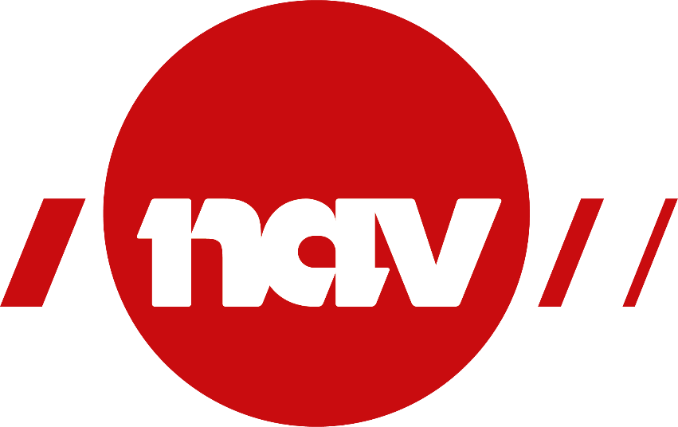
Nav-reformen – gjennomgang 20 år etter
Hovedpunkter i Ekspertgruppens mandat
Er dagens Nav-organisering hensiktsmessig, og er det behov for endringer?
Bidrar partnerskapet mellom stat og kommune i Nav-kontoret til bedre og mer helhetlige tjenester?
Har Nav nok lokalt handlingsrom?
Hvordan fungerer samarbeidet med utdannings- og helsesektoren?
Hvordan utnytte digitalisering bedre?
Notes:
I februar 2026 ble det satt ned en ekspertgruppe som skal gjennomgå Nav, som skal komme med sine anbefalinger høsten 2027.
Dette er i realiteten en diskusjon om hvordan fremtidens arbeids- og velferdsforvaltning bør organiseres. Ekspertgruppen skal gjennomføre en bred vurdering av Navs oppgaver, organisering og evne til å nå sine mål.
Ekspertgruppens anbefalinger kan bli førende for Nav framover.
Oppgaveløsning:
Leverer Nav godt nok på arbeidslinjen?
Får brukerne riktige tjenester og ytelser?
Organisering:
Er dagens organisasjonsmodell hensiktsmessig?
Er ansvar og roller tydelige nok?
Fremtidige utfordringer:
Hvordan håndtere flere brukere og knappere arbeidskraft?
Hvordan utnytte teknologi bedre?

Slide 75
Politiske verdiendringer
Andel som mener utvalgte saker er spesielt viktige å løse
Forsvar og energi viktigere – klima, sysselsetting og forskning mindre viktig
Velferdsmodellen under press?
  Større aksept for sosial ulikhet og mer positive holdninger til privatisering enn tidligere
Jevnt høy tillit i Norge, men visse tegn til økt polarisering
Kilde: Norsk Monitor (Ipsos)
Notes:
Forsvar og energi har blitt viktigere – klima, sysselsetting og forskning mindre viktig
Økende oppslutning om forsvaret – liten grunn til å tro at holdningene skal snu på dette området
Kan bidra til politisk handlingsrom for økning av forsvarsbudsjettet på bekostning av andre områder
Høy tillit i Norge. En rapport fra OECD viser for eksempel at 57 prosent av befolkningen i Norge hadde høy eller svært høy tillit til myndighetene i 2025, som er nest høyest i OECD, etter Island. Mer enn ¾ har høy eller svær høy tillit til Forsvaret, domstolene og politiet.
Det er visse tegn til økt polarisering også i Norge, men kanskje mest i hvor synlig polariseringen er, blant annet gjennom sosiale media.
Hvis vi får økende økonomiske forskjeller kan det svekke tilliten og gi et mer polarisert samfunn. Ifølge OECD er tilliten til myndighetene i Norge (som i andre land) lavere blant personer som sliter økonomisk enn blant andre grupper. Om vi får økt polarisering kan det bidra til et mer skiftende politisk fokus – brå samfunnsendringer kan bety at Nav må jobbe raskere
Medievirkeligheten og misbruk av teknologi gir større fare for ustabilitet, steilere fronter og svekket tillit til myndighetene.

Slide 76

Kompetansebehov i Nav

Slide 77
Framtidas kompetansebehov i Nav
Omstilling og kompetanse-gap
Endrede bruker-forventninger
Mer samarbeid på tvers
Digitalisering og KI
Analytisk kompetanse om konsekvenser for arbeids-markedet og tjeneste-utviklingen
Praksisnær kompetanse-utvikling, deling av forskning og erfaringsbasert kunnskap.
Smidig og innovativ tjenesteutvikling
Kunnskap om brukerbehov
Oversikt over medarbeidernes kompetanse.
Veiledningskompetanse og kunnskap om hva som fremmer inkludering av utsatte grupper
Kommunikasjons- og relasjons-kompetanse
Kunnskapsdeling med samarbeidspartnere om brukerbehov, tjenestetilbud og effekter.
Kompetanse i tverrfaglig og tverrsektorielt samarbeid og felles utviklingsinitiativer.
Juss-, teknologi- og analyse-kompetanse
Kompetanse om bruk av digitale verktøy i brukermøter
Kompetanse om ansvarlig bruk av tjenester basert på algoritmer og kunstig intelligens
Forståelse av hvordan digitalisering og KI påvirker arbeidsmarkedet
Notes:
Kompetansen i Nav må utvikles for å håndtere omstillinger og endringer i kompetansekrav i arbeidsmarkedet, endrede brukerforventninger, digitalisering og økt samarbeid med andre virksomheter. I virksomhetsstrategien har Nav en ambisjon om å bli en «lærende organisasjon som skaper mestring». En lærende organisasjon tar opp i seg endringer i omgivelsene og utvikler seg ved å skape, tilegne seg, dele og overføre kunnskap. Dette innebærer blant annet at kompetanseutvikling og læring skjer gjennom involvering og deltakelse fra ansatte og at man organisatorisk legger til rette for utviklingsprosesser.
Omstillinger på arbeidsmarkedet vil kreve at Nav har oppdatert analytisk kompetanse og kunnskap om hva endringene betyr for arbeidsmarkedet og for tjenesteutviklingen, både nasjonalt og lokalt. Det vil kreve en kontinuerlig og praksisnær kompetanseutvikling for å fange opp, reflektere over og anvende medarbeidernes kunnskaper og erfaringer. For å få tilgang til kunnskap som kan bidra til å styrke og fornye tjenesteutviklingen kreves det deling av forskning og erfaringer i Nav. Kompetanse om innovativ og smidig utvikling av tjenester, herunder hvordan kompetanse er en integrert del av tjenesteutviklingen, er viktig for å møte behovet for rask omstilling. Både ledere og medarbeidere må ta ansvar for kompetanseutvikling og tilrettelegging for læring.
Endrede brukerforventninger vil kreve mer kunnskap om brukernes behov. Med framveksten av digitalisering og KI vil brukerbehovene blant de som trenger Navs støtte framtre som mer komplekse og sammensatte. Det vil bli spesielt viktig med kunnskap om hva som fremmer inkludering av utsatte grupper, som unge, innvandrere og andre som er i, eller står i fare for, langvarig utenforskap. Det er også behov for god oversikt over kompetansen blant ansatte for å kunne møte framtidige utfordringer og endringsbehov. Veiledningskompetansen kan utvikles både ved studier og arenaer for refleksjon og ferdighetstrening. Aktuelle tilnærminger vil være å styrke kommunikasjons- og relasjonsarbeid, samt trening i hvordan forskningsbasert kunnskap kan brukes i egen praksis. For å kunne imøtekomme brukerforventninger om helhetlige og sammenhengende tjenester, bør Nav ha en forståelse av sammenhengene mellom veiledning, inkludering, arbeidsmarked og forvaltning. Med mulige framtidige nedskjæringer av ulike velferdsordninger vil også medarbeidere ha behov for kompetanse og trening i å stå i utfordrende situasjoner og dilemmaer når de skal overprøve tilgangen på tjenester.
Sammenhengende tjenester på tvers av sektorer og forvaltningsnivåer vil kreve økt kunnskap om samarbeidspartnere i andre sektorer, om hvilke tjenester som kan tilbys brukerne, effekter av disse og hvordan en kan skape nye tjenester i samarbeid med andre. Det blir viktig med kunnskapsdeling og læring på tvers av sektorer for å bidra til helhetlige tjenester og møte framtidige behov. Det vil innebære en strukturert arbeidsform mellom ulike faggrupper, brukere og arbeidsgivere, eksempelvis gjennom nettverk, samproduksjon og samskapningsprosjekter. Det betyr samtidig at Nav trenger å bygge kompetanse om hva som skal til for at tverrsektorielle samarbeid skal lykkes, og hvordan slike samarbeid kan evalueres og videreutvikles.
Digitalisering og KI vil påvirke alle tjenester og ansatte i Nav, og kreve både juridisk kompetanse, teknologi- og analysekompetanse og kompetanse om hvordan teknologien anvendes. Medarbeidere må bygge kompetanse om bruk av digital teknologi og hvordan denne skal anvendes i relasjonen til brukerne. Utbredelsen av kunstig intelligens og beslutningsstøtte gir behov for kompetanse om hvordan algoritmer kan anvendes på forsvarlige måter for å styrke kunnskap og utvikling av praksis. V

Slide 78
Hovedfunn og avslutning

Slide 79
Samfunnstrender og konsekvenser for Nav mot 2035
3/4 av veksten blant eldre 67+. Færre i yrkesaktiv alder i halvparten av kommunene, færre barn/unge i 3 av 4 kommuner
Høy usikkerhet om innvandring
Økte krav til effektivisering og treffsikre tjenester
Over 20 % vekst i hjelpemidler og alderspensjon vil utfordre Nav
KI-agenter blir standard infrastruktur
Bruksområder for KI: Lettere arbeidshverdag, språk, kodeassistent, beslutningsstøtte i saksbehandling/oppfølging, nye hjelpemidler
Økt digital sårbarhet gir krav til sikkerhet og beredskap: Trygdesvindel, cyberangrep, desinformasjon
Diskusjon om rettslige rammer, styring og finansiering
Demografi
Teknologi
Mangel på arbeidskraft, særlig helsepersonell, men også faglærte
Kompetansebehov i helse og ny teknologi gir omstilling.
Effekter av KI: Scenarioer fra KI-revolusjon til kraftig brems
Tollbarrierer og geopolitisk usikkerhet gir uforutsigbarhet. Tettere europeisk samarbeid gir også muligheter
Gode vilkår for inkludering, krever satsing på kompetanseheving
Ankomst av flyktninger og utviklingen i integrering viktigste faktor som påvirker sosiale tjenester
Høy gjeldsgrad og rentenivå gir sårbarhet hvis ledigheten øker
Bedre folkehelse taler for færre med helserelaterte trygdeytelser
Fare for utstøting ved omstillinger og tegn til økning i psykiske lidelser trekker i motsatt retning
Arbeids-marked
Levekår og helse
Forutsigbar inntektssikring, kortere ventetid og bedre informasjon underveis
Menneskemøter med utgangspunkt i livssituasjonen.
Men todelt: Mange forventer enkle og effektive digitale løsninger
Langsiktig tilrettelegging for inkludering, et Nav som kjenner det lokale næringslivet
Økt vekt på forsvar og sikkerhet og synkende skattevilje gir tøffere prioriteringer
Bærekraftig velferd: Forsterket satsing på kompetanse og inkludering. Diskusjoner om aktivitetskrav, nivå og innretning av ytelser
Vurderinger av organiseringen av Nav
Jevnt høy tillit i Norge, men enkelte tendenser til polarisering
Bruker-forventninger
Politiske trender
Notes:
Aldringen av befolkningen vil ha stor påvirkning på Nav. 3 av 4 ekstra innbyggere fram til 2035 vil komme i aldersgruppen 67 år og over. Behovet for hjelpemidler vil derfor øke, også fordi flere eldre bor hjemme lenger, og at flere kan trenge tilrettelegging for å delta i arbeidslivet. Vi forventer økende mangel på arbeidskraft, spesielt i helsevesenet. Vi venter videre mangel på faglært arbeidskraft i industri, bygg og anlegg og håndverk. I tillegg vil teknologisk utvikling og grønnere økonomi endre kompetansebehovet. Vi forventer at personer uten fullført videregående skole i økende grad vil være overrepresentert utenfor arbeidslivet. Det krever at Nav og samarbeidspartnerne dreier virkemidlene mot kompetanseutvikling og livslang læring.
Befolkningsveksten vil være størst i sentrale områder, mens vi forventer nedgang i befolkningen i yrkesaktiv alder i over halvparten av kommunene fram til 2035, og nedgang i barn og unge under 20 år i 3 av 4 kommuner. Det gir store lokale forskjeller i tilgangen på arbeidskraft og utfordringer med å opprettholde gode offentlige tjenester i hele landet. En fortsatt utvikling i retning større Nav-kontor med sterkere fagmiljøer må kombineres med gode digitale tjenester. Brukerne av Nav forventer forutsigbar inntektssikring, tilpassede og sammenhengende tjenester og tett oppfølging med et langsiktig perspektiv. På den andre siden må vi lykkes med forenkling, automatisering og effektivisering. Det gir behov for en gjennomtenkt balanse mellom personlig bistand og digitalisering.
En ny verdensorden med stor usikkerhet i internasjonal handel og geopolitikk kan gi større svingninger og omstillinger i arbeidsmarkedet. Nav må ha fleksibilitet og kunne håndtere brå endringer og tilbakeslag, og være forberedt på risikoen for økt polarisering i samfunnet. Økte utgifter til forsvar og sikkerhet kan gi endringer i budsjettmessige prioriteringer. Det kommer i tillegg til utfordringen med at aldringen gir økende gap mellom offentlige utgifter og inntekter. Norge har likevel gode forutsetninger for å opprettholde velferden gjennom høy sysselsetting og solide offentlige finanser.
Økt behov for arbeidskraft gir gode muligheter for å inkludere flere av de som står utenfor arbeidslivet, der mange har sammensatte problemer. Mange flyktninger mangler språkkunnskaper eller andre grunnleggende ferdigheter. Tilpassede opplæringsformer kan få flere til å gjennomføre utdanning. Det er behov for å følge tett med på kompetansegapet i arbeidslivet, bedre samarbeid mellom Nav, helsevesenet, utdanningssektoren og kommunene, samt mer involvering av arbeidsgivere.
Vi forventer at kunstig intelligens (KI) vil ha en sentral rolle i digitaliseringen framover. Nye muligheter gjelder blant annet løsninger som kan lette arbeidshverdagen for ansatte, gi beslutningsstøtte i saksbehandling og ved vurdering av oppfølgingsbehov og som kan forbedre tjenester for rekruttering. KI kan også bidra til nye hjelpemidler og gi universell utforming et løft. For at ny teknologi skal gi mest mulig verdi for pengene vil det trolig bli diskusjoner om rettslige rammer, behovet for mer digitaliseringsvennlige regler og hvordan offentlig IT-utvikling skal styres og finansieres. Teknologi og den globale usikkerheten gir dessuten risikoer, blant annet for personvernbrudd, desinformasjon, cyberangrep og trygdesvindel. Nav må ha derfor ha kompetanse og kapasitet til å utvikle effektive og trygge digitale løsninger.

Slide 80

Forventningsgap og dilemma mot 2035
Brukerforventninger Tjenester og oppfølging tilpasset den enkelte og menneskemøter som ser den enkelte
Politiske mål om økonomisk bærekraft
Forenkling, automatisering, effektivisering
Navs oppdrag
Sikre økonomisk og sosial trygghet, flere i arbeid og aktivitet
Notes:
Vi ser også et forventningsgap og dilemma fram mot 2035. På venstre side her ser vi brukerforventningene om tett oppfølging tilpasset den enkelte.​
​
Men på den andre siden får vi strammere økonomiske tider i offentlige finanser. Og det er ikke bare veksten i eldre som truer offentlige finanser, nå vil også satsingen på forsvar og sikkerhet føre til enda tøffere prioriteringer.​
​
Et mer effektivt Nav kommer til å kreve forenkling av tjenestene våre, mer automatisering, og mer treffsikre tjenester. Det siste går på at vi kan dokumentere at tjenestene våre har effekt. Når det gjelder forenkling av tjenester, er en forutsetning for det ofte enklere regelverk. Her mener vi trenden heller har vært det motsatte fram til nå, at vi går gradvis i retning av et mer komplisert regelverk for å treffe spesifikke målgrupper (et eksempel vi bruker i rapporten er briller til barn, der det nå finnes tre aktuelle ordninger som har delvis overlappende målgrupper).​
Disse forventningene er motstridende, men løsningen er jo at vi må prioritere tydeligere hvor vi skal effektivisere, og da dempe forventningene der, og hvor vi skal tilby tett oppfølging, og finne en god balanse.​
I tillegg har vi Navs oppdrag om å bidra til flere i arbeid og økonomisk trygghet, som også kan komme i konflikt med å innfri brukerforventninger og strammere offentlige finanser.

Slide 81
Vil du vite mer?
Mer informasjon på nav.no/omverdensanalyse
Du kan også ta kontakt på e-post redaksjon.omverdensanalysen@nav.no

